Slide 1

1955-1964
Ρεπερτόρια λόγου :
Η ονοματική φράση «τρομοκρατική οργάνωση» και «θρυλική Ομορφίτα» στον λόγο που συγκροτεί η κρατούσα ιστοριογραφική προσέγγιση της Ελληνικής και Τουρκικής Κοινότητας της Κύπρου
Δρ Ελένη Χαραλάμπους, elenecharalampous72@gmail.com

Slide 2
ΠΕΡΙΕΧΟΜΕΝΑ
Ι. Εισαγωγή
Μέρος Ι :
ΙΙ. H T.M.T. μέσα από τo αφήγημα του αναπληρωτή γενικού προέδρου της İsmail Tansu
Μέρος ΙΙ :
ΙΙΙ. Η κατασκευή της μνήμης: Πώς ο τύπος διαμόρφωσε την εικόνα των γεγονότων της Ομορφίτας μετά την 21^{η} Δεκεμβρίου
Μέρος ΙΙΙ :
IV. Συμπεράσματα
V. Βιβλιογραφία

Slide 3
I. Εισαγωγή
Θεωρητικό πλαίσιο :
Η μελέτη πτυχών της περιόδου 1955-1964 δύναται να αναδείξει μύθους, «κοινές αλήθειες», τις οποίες η κάθε κοινότητα της Κύπρου συγκροτεί για να νομιμοποιήσει το δικό της αφήγημα και για να ενισχύσει το δικό της πλαίσιο προτάσεων για τη λύση του Κυπριακού Προβλήματος. Με τη μνήμη να λειτουργεί ως μηχανισμό διαχείρισης του παρελθόντος, τα θύματα της εθνοτικής βίας, οι βιαιοπραγίες, το φαινόμενο της προσφυγιάς και των αγνοουμένων επιστρατεύονται από τη μία ή την άλλη κοινότητα για να καταδείξουν τη βαρβαρότητα και την αδιαλλαξία που διέπει τον Άλλο.
Βασικό ζητούμενο αυτής της εισήγησης είναι η αποτύπωση ρεπερτορίων λόγου/αφηγημάτων για την περίοδο 1955-1964. Πρωτογενές υλικό θα αναδείξει ρεπερτόρια λόγου/interpretative repertoires της κρατούσας ελληνοκυπριακής και τουρκοκυπριακής ιστοριογραφικής προσέγγισης. Η παρούσα εισήγηση στηριζόμενη στον κοινωνικό κονστρουξιονισμό θα αναδείξει ρεπερτόρια λόγου που επιτρέπουν την κατασκευή διαφορετικών εκδοχών της πραγματικότητας, θα αποδομήσει γνώσεις και παραστάσεις για την Ε.Ο.Κ.Α., την Τ.Μ.Τ., την Ομορφίτα και την περίοδο 1963-1964. Η σύγκρουση ανάμεσα σε διαφορετικές γνωστικές προτάσεις δύναται να αποτυπώσει πώς η εξουσία και η ιδεολογία συνυφαίνονται στενά με την έννοια του λόγου και πώς τα σημαίνοντα «Ε.Ο.Κ.Α.» «Τ.Μ.Τ.» «Ομορφίτα» αποτελούν προϊόντα του λόγου.¹

Slide 4
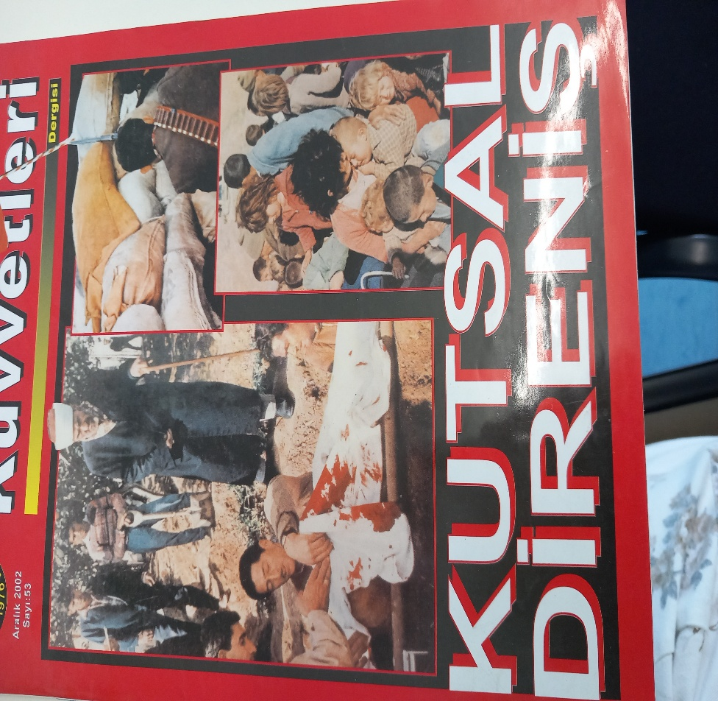
I. Εισαγωγή
Κύριος στόχος αυτής της εισήγησης είναι η κατάδειξη μιας θεμελιώδους πλάνης στην οποία έχει περιπέσει η κρατούσα ιστοριογραφική προσέγγιση και των δύο κοινοτήτων. Οι ήρωες της μίας κοινότητας συγκροτούνται ως τρομοκράτες στον λόγο της άλλης, μιας και οι προσδοκίες του παρόντος διαμορφώνουν τον τρόπο με τον οποίο οι άνθρωποι προσλαμβάνουν το παρελθόν και τους πρωταγωνιστές του.¹ Στο πλαίσιο της πειθαρχίας του Υποκειμένου, δηλαδή της καθυπόταξής του μέσω της εξουσίας-γνώσης, ο Τουρκοκύπριος ο οποίος είναι μέλος της Τ.Μ.Τ. δεν γίνεται παρά να είναι μόνο τρομοκράτης.² Στον ελληνοκυπριακό λόγο είναι αδιανόητο ένα μέλος της Τ.Μ.Τ. να συγκροτείται ως αγωνιστής. Από την άλλη, στον τουρκικό ιστοριογραφικό λόγο τα μέλη της Τ.Μ.Τ. συγκροτούνται ως «milli mefahirmiz» «το εθνικό καμάρι» και τα «παλικάρια της Ε.Ο.Κ.Α.» ως οι τρομοκράτες της Ε.Ο.Κ.Α.³ Η κυρίαρχη ελληνοκυπριακή και τουρκοκυπριακή ιστοριογραφική αφήγηση τείνει να ισοπεδώνει τις ατομικές διαδρομές εντός της Ε.Ο.Κ.Α. ή της Τ.Μ.Τ., κατατάσσοντας το σύνολο του έμψυχου δυναμικού της στην κατηγορία του τρομοκράτη και αποδίδοντας σε κάθε μέλος της, ανεξαιρέτως, τις ίδιες σκοτεινές προθέσεις και εγκληματικά κίνητρα.
Τα αιματοβαμμένα Χριστούγεννα/ Kanlı Noel
Εξώφυλλο περιοδικού Güvenlik Kuvvetleri, τεύχος 53, Δεκέμβριος 2002.

Slide 5
I. Εισαγωγή
Συλλογή δεδομένων :
Η αξιοποίηση του βιβλίου του Τούρκου αξιωματικού İsmail Tansu για την Τ.Μ.Τ. θα αποτελέσει τη βάση για την ανάδειξη ενός ρεπερτορίου λόγου, που πόρρω απέχει από το ρεπερτόριο που συγκροτεί η κρατούσα ελληνοκυπριακή ιστοριογραφική προσέγγιση. H Τ.Μ.Τ., η οποία συγκροτείται ως μια «μυστική κυβερνητική αποστολή» «gizli bir devlet görevi», μια οργάνωση για την «εθνική απελευθέρωση» και την «εθνική ελευθερία» «Milli özgürlük ve kurtuluş örgütü», αποτέλεσε μέρος ενός σχεδίου με την ονομασία «KIBRIS İSTİRDAT PROJESİ/Σχέδιο ανάκτησης της Κύπρου», το οποίο συνέταξε ο συνταγματάρχης και αργότερα αναπληρωτής πρόεδρος της Τ.Μ.Τ. İsmail Tansu.¹
Διάφορα ρεπερτόρια λόγου συγκροτούνται σε σχέση με τις συγκρούσεις του 1963-1964, με βασική στόχευση και των δύο πλευρών τη διεκδίκηση της ηθικής υπεροχής.² Στην κρατούσα ελληνοκυπριακή ιστοριογραφική προσέγγιση, στον σχολικό και στον δημοσιογραφικό λόγο δεσπόζει το αφήγημα : «Οἱ νόμιμες δυνάμεις τοῦ κράτους κλήθηκαν τότε ν’ ἀντιμετωπίσουν τοὺς ἄναδρους δολοφόνους καὶ νὰ προστατέψουν τὸν πληθυσμὸ ἀπὸ τὶς ἐγκληματικὲς διαθέσεις τους».³ Στον αντίστοιχο τουρκοκυπριακό λόγο κυριαρχεί το αφήγημα : «τις μέρες που ο πολιτισμένος κόσμος ετοιμαζόταν να γιορτάσει τα Χριστούγεννα, δεν πίστευαν ότι οι Ρωμιοί (Ελληνοκύπριοι) είχαν θέσει σε εφαρμογή τα σχέδια επίθεσης που είχαν προετοιμάσει κατά της Τουρκικής Κοινότητας».⁴

Slide 6
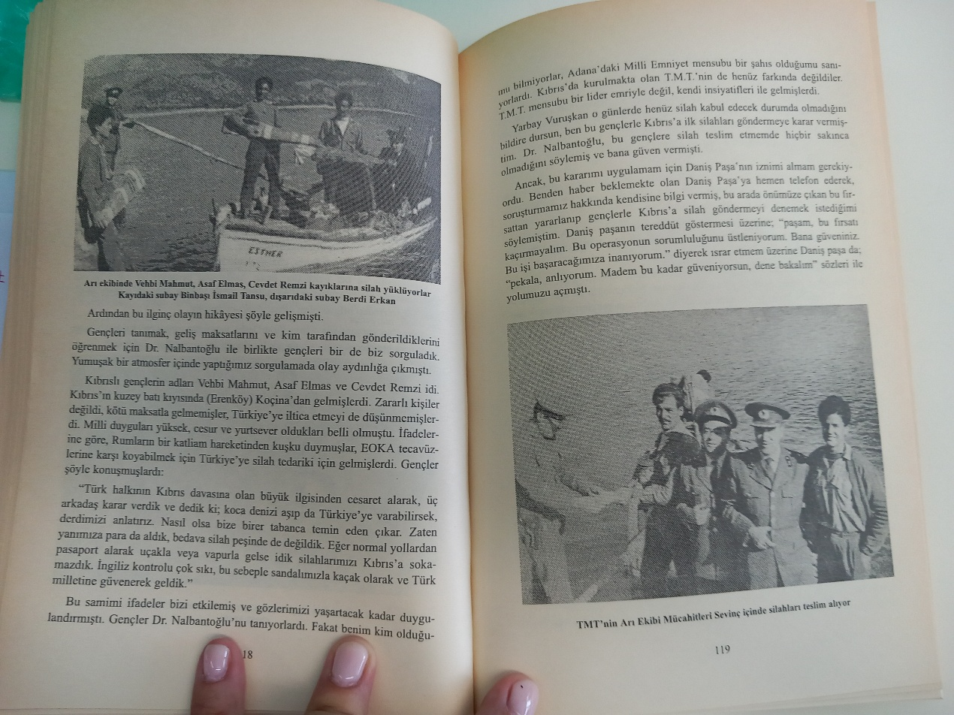
ΙΙ. H T.M.T. μέσα από τo αφήγημα του αναπληρωτή γενικού προέδρου της İsmail Tansu
ΙΙ.Ι. Εισαγωγή
[..]Η τρομοκρατική οργάνωση Τ.Μ.Τ. που ήταν υπεύθυνη για τις διακοινοτικές συγκρούσεις και για φρικτά εγκλήματα εναντίον Ελληνοκυπρίων κατά την περίοδο 1957-1959, όχι μόνο δεν είχε διαλυθεί, αλλά και εξακολουθούσε να εξοπλίζεται.¹
[…]Η Τουρκική Κυβέρνηση από το 1959 εφάρμοσε την πολιτική της για την Κύπρο, βασισμένη στην ισχύ της Τ.Μ.Τ., και εξασφάλισε την υπογραφή των Συμφωνιών της Ζυρίχης και του Λονδίνου.²
Η Türk Mukavemet Teşkilatı/Οργάνωση Τουρκικής Αντίστασης ιδρύθηκε και διοικείτο από Τούρκους αξιωματικούς του Τμήματος Ειδικού Πολέμου Özel Harp Dairesi (ÖHD). Η ένοπλη αυτή παρακρατική οργάνωση ήταν εν γνώσει της τουρκικής κυβέρνησης. Η τουρκική κυβέρνηση ήταν διατεθειμένη να δαπανήσει οποιοδήποτε ποσό για να δημιουργηθεί μια τουρκική δύναμη στην Κύπρο. Ο İsmail Tansu συνδέει την ίδρυση της Τ.Μ.Τ. με μια στόχευση της Τουρκίας, τη δημιουργία ενός τουρκικού κράτους στην Κύπρο, του 17^{ου} τουρκικού κράτους.
Ο İsmail Tansu παρουσιάζει την ίδρυση της Τ.Μ.Τ. ως την πρώτη συστηματική στρατιωτική επέμβαση της Τουρκίας στο νησί. Αποτελεί «αμυντικό μηχανισμό της Τουρκίας», μια «μυστική κυβερνητική αποστολή», μια οργάνωση για την «εθνική απελευθέρωση» και την «εθνική ελευθερία», σωτήρια λύση η οποία συνέβαλε στις Συμφωνίες Ζυρίχης-Λονδίνου. Συνδέει την οργάνωση «με την προστασία των υψηλών συμφερόντων του κράτους», τα «ζωτικά συμφέροντα» και την «εξωτερική πολιτική της Τουρκίας».³
Οι Vehbi Mahmut, Asaf Elmas, Cevdet Remzi φορτώνουν όπλα στο καΐκι τους. Μέσα στη βάρκα βρίσκεται ο İsmail Tansu ενώ έξω βρίσκεται ο αξιωματικός Berdi Erkan.
İsmail Tansu, Aslında hiç kimse uyumuyordu : Yeraltında silahlı bir gizli örgüt, hem de devlet eliyle... TMT, MİNPA MATBAACILIK, Άγκυρα, σελ. 118.

Slide 7
ΙΙ. H T.M.T. μέσα από τo αφήγημα του αναπληρωτή γενικού προέδρου της İsmail Tansu
ΙΙ.ΙΙ. Χαρακτηριστικά
Μια πολύ χαρακτηριστική πρακτική των δύο εθνικών ιστοριογραφιών είναι η συγκρότηση της ένοπλης οργάνωσης του Άλλου ως τρομοκρατικής. Την ίδια στιγμή που ο İsmail Tansu χαρακτηρίζει την Ε.Ο.Κ.Α. «τρομοκρατική οργάνωση» (αφήνοντας ασχολίαστο τον αντίστοιχο χαρακτηρισμό της Τ.Μ.Τ. ως «τρομοκρατικής» από τον Σπύρο Αθανασιάδη), ο ίδιος παρουσιάζει την Τ.Μ.Τ. ως μια ιστορία εθνικού ηρωισμού.
Η μη διανομή φυλλαδίων και η αυστηρή προσήλωση στην αρχή της μυστικότητας, σύμφωνα με τον İsmail Tansu, επέτρεψαν στην οργάνωση να δρα χωρίς να είναι στο επίκεντρο του ενδιαφέροντος των Βρετανών και των Ελληνοκυπρίων.
Η οργάνωση αποτελείτο από μέλη της Τουρκικής Κοινότητας της Κύπρου. Την ηγεσία της Τ.Μ.Τ. ασκούσε ένας Τούρκος συνταγματάρχης με τον τίτλο του Bayraktar. Οι έξι διοικητές των μονάδων της ήταν Τούρκοι αξιωματικοί. Στην ηγεσία της Τ.Μ.Τ. δεν μπορούσε να αναμειχθεί η πολιτική ηγεσία των Τουρκοκυπρίων.
Ο αρχηγός της Τ.Μ.Τ. θα μπορούσε «να καταφύγει σε σκληρά μέτρα», εάν χρειαζόταν, και θα έπρεπε να είναι σε θέση να αποτρέπει τις ιδεολογικές διαιρέσεις και τις αποσχιστικές τάσεις εντός της Τουρκικής Κοινότητας.

Slide 8
ΙΙ. H T.M.T. μέσα από τo αφήγημα του αναπληρωτή γενικού προέδρου της İsmail Tansu
ΙΙ.ΙΙΙ. Ίδρυση
[…]το σχέδιο «KIBRIS İSTİRDAT PROJESİ/Σχέδιο ανάκτησης της Κύπρου» δεν ήταν δημιούργημα ούτε της τουρκικής κυβέρνησης ούτε του Γενικού Επιτελείου, αλλά η αποτύπωση στο χαρτί των εθνικών αισθημάτων κάποιων Τούρκων αξιωματικών.¹
[...]«Ὁρκίζομαι εἰς τὸ ὄνομα τῆς Ἁγίας καὶ Ὁμοουσίου καὶ Ἀδιαιρέτου Τριάδος νὰ φυλάξω θυσιάζων καὶ τὴν ἰδίαν μου ζωήν, ὑποφέρων καὶ τὰ πλέον σκληρὰ βάσανα, μυστικὸν πᾶν ὅ,τι γνωρίζω καὶ θέλω ἀκούσῃ διὰ τὴν ὑπόθεσιν τῆς Ἑνώσεως.²
Ο İsmail Tansu χαρακτηρίζει την ίδρυση της Τ.Μ.Τ. ως ένα αποτέλεσμα μακρών διεργασιών. Αρχικά, αναφέρεται σε μια συνάντηση η οποία έλαβε χώρα στις αρχές Ιανουαρίου του 1958 στην Προεδρία του Γενικού Επιτελείου/Genel Kurmay Başkanlığı. Εκεί ο στρατηγός Salih Coşkun ζητά από το τμήμα του υποστράτηγου/Tümgeneral Daniş Karabelen (προέδρου του Τμήματος Ειδικού Πολέμου του Γενικού Επιτελείου) να εξεταστεί αν υπάρχει η δυνατότητα ίδρυσης μιας ένοπλης οργάνωσης στην Κύπρο ως αντίβαρο στη δράση της Ε.Ο.Κ.Α. Με τη σειρά του ο Daniş Karabelen ενημερώνει τον İsmail Tansu. Του εφιστά την προσοχή. Βασιζόταν στην εχεμύθειά του. Ο İsmail Tansu ισχυρίζεται ότι εδώ και πολλά χρόνια περιμένει μαζί με άλλους αξιωματικούς να τους δοθεί η εντολή να δράσουν και πως επέκριναν την τουρκική κυβέρνηση για τη μη ίδρυση μιας ένοπλης οργάνωσης στην Κύπρο. Μετά την εξέλιξη αυτή ακολουθούν τέσσερις μήνες αναμονής.
Σύμφωνα με τον İsmail Tansu, το σχέδιο «KIBRIS İSTİRDAT PROJESİ/Σχέδιο ανάκτησης της Κύπρου» δεν ήταν δημιούργημα ούτε της τουρκικής κυβέρνησης ούτε του Γενικού Επιτελείου, αλλά η αποτύπωση στο χαρτί των εθνικών αισθημάτων κάποιων Τούρκων αξιωματικών.
Το Γενικό Επιτελείο ενέκρινε το σχέδιο τον Απρίλιο του 1958.³

Slide 9
ΙΙ. H T.M.T. μέσα από τo αφήγημα του αναπληρωτή γενικού προέδρου της İsmail Tansu
ΙΙ.ΙV. Βασικές αρχές Τ.Μ.Τ.
1. Προετοιμασία οργάνωσης για άτακτο πόλεμο.
2. Ένας υψηλόβαθμος αξιωματικός από το Τμήμα Ειδικού Πολέμου θα επιλεγεί για να ηγηθεί της οργάνωσης στην Κύπρο.
3. Ο αρχηγός της Τ.Μ.Τ. θα λαμβάνει εντολές από τον Αρχηγό του Τμήματος Ειδικού Πολέμου.
4. Ο αρχηγός της Τ.Μ.Τ. θα έχει αγαστές σχέσεις με τους ηγέτες των Τουρκοκυπρίων.
5. Το Τμήμα Ειδικού Πολέμου δεν θα έχει καμία επίσημη επαφή με κρατική αρχή ή κυβερνητικό τμήμα.
6. Αυστηρή τήρηση προφορικής επικοινωνίας με άλλους κυβερνητικούς φορείς.
7. Εξασφάλιση όπλων από τον Υπουργό Εθνικής Άμυνας και χρηματοδότησης από τον Υπουργό Εξωτερικών.
8. Οι αξιωματικοί που θα μεταβούν στην Κύπρο θα τεθούν σε άδεια μετ’ απολαβών.
9. Ο τρόπος δράσης της Ε.Ο.Κ.Α. θα καθόριζε τον τρόπο δράσης της Τ.Μ.Τ.· αν τα πράγματα έφταναν στα άκρα, τότε η οργάνωση θα εγκατέλειπε την άκρα μυστικότητα και θα περνούσε σε ανοικτή ένοπλη αντιπαράθεση. Διαδηλώσεις ή συναντήσεις μπορούν να πραγματοποιούνται χωρίς να τελούν υπό την επίσημη αιγίδα της Τ.Μ.Τ.
10. Η οργάνωση θα αποτελείται από νέους και νέες άνω των 18 ετών. Όσοι στρατολογηθούν στην οργάνωση θα εκπαιδευτούν στην Τουρκία ή την Κύπρο.
11. Αρχικός αριθμός μελών της οργάνωσης 5000.
12. Η οργάνωση θα ιδρυθεί και θα δραστηριοποιηθεί σύμφωνα με τους στόχους του σχεδίου «KIBRIS İSTİRDAT PROJESİ/Σχέδιο ανάκτησης της Κύπρου», το οποίο συνέταξε ο İsmail Tansu.

Slide 10
ΙΙ. H T.M.T. μέσα από τo αφήγημα του αναπληρωτή γενικού προέδρου της İsmail Tansu
ΙΙ.V. T.M.T. Άγκυρας Απρίλιος-Μάιος 1958
Ο Υπουργός Εξωτερικών της Τουρκίας, Fatin Rüştü Zorlu, σύμφωνα με τον İsmail Tansu, υποστήριξε αυτό το εγχείρημα με μεγάλη ζέση. Τον χαρακτηρίζει «ένθερμο υποστηρικτή του σχεδίου». Ο Fatin Rüştü Zorlu ανέλαβε να φέρει σε επαφή την ηγεσία της Τ.Μ.Τ. και με άλλους υπουργούς, οι οποίοι θα μπορούσαν να τους φανούν χρήσιμοι.
Υπουργός Παιδείας Celal Yardımcı ⇨ Διορισμός εφέδρων αξιωματικών ως «εκπαιδευτικών» & «ιμάμιδων» στην Κύπρο
Υπουργός Τουρισμού Server Somuncuoğlu ⇨ Διορισμός αξιωματικών σε ιδρύματα που συνδέονται με το υπουργείο του ως ακολούθων τύπου
Υπουργός Εσωτερικών Namık Gedik ⇨ Εξασφάλιση πλαστών διαβατηρίων για αυτούς που θα μεταβούν στην Κύπρο
Υπουργός Τελωνείων και Μονοπωλίων Hadi Hüsman ⇨ Διευκολύνσεις στις τελωνειακές πύλες στις ακτές της Μεσογείου
Αρχές Ιουνίου το Merkez Yönetim ve Destek Kolu/Κεντρικό Τμήμα Διοίκησης και Υποστήριξης της Τ.Μ.Τ. Άγκυρας /αρχηγείο KİP είχε στηθεί.
Το αρχηγείο στεγάστηκε σε ένα κτίριο στη λεωφόρο Yenişehir Tuna.
Τους το είχε παραχωρήσει ο πρόεδρος του Τουρκοκυπριακού Πολιτιστικού Συνδέσμου/Kıbrıs Türk Kültür Derneği Mehmet Ertuğruloğlu.
Εξοπλίστηκε με τηλέφωνο και ασύρματο. Μέσω ασυρμάτου θα επικοινωνούσαν με την Τ.Μ.Τ. Κύπρου.

Slide 11
ΙΙ. H T.M.T. μέσα από τo αφήγημα του αναπληρωτή γενικού προέδρου της İsmail Tansu
ΙΙ.VI. Η συνάντηση της 28^{ης} Ιουνίου 1958
Τον Ιούνιο του 1958, κατόπιν πρόσκλησης του Υπουργού Εξωτερικών της Τουρκίας, πραγματοποιήθηκε στην Άγκυρα στο ξενοδοχείο Modern Palas στην περιοχή Kızılay η πρώτη συνάντηση μεταξύ των Daniş Karabelen-İsmail Tansu-Ali Rıza Vuruşkan (ενδεδυμένοι με πολιτικά ρούχα) και των Fazıl Küçük-Rauf Denktaş. Στην εν λόγω συνάντηση αποφασίστηκε η μη αξιοποίηση των παρακρατικών οργανώσεων που δρούσαν προηγουμένως στο νησί π.χ. της VOLKAN, χωρίς να απορρίπτεται η μύηση τους στην Τ.Μ.Τ., αν μπορούσαν να υπηρετήσουν τους σκοπούς και το πλαίσιο δράσης της. Το πρώτο άτομο το οποίο πρότειναν οι δύο ηγέτες ήταν ο γιατρός Burhan Nalbantoğlu, ο οποίος την επόμενη μέρα είχε ήδη προτείνει τους πρώτους 8 Τουρκοκυπρίους.
Συνάντηση της 28^{ης} Ιουνίου 1958 :
Ο Fatin Rüştü Zorlu έτυχε της ακόλουθης ενημέρωσης :
(α) ο αρχηγός της Τ.Μ.Τ. Κύπρου και τέσσερις άλλοι αξιωματικοί βρίσκονται σε συνεννόηση με τον Bülent Osman, τον αναπληρωτή γενικό διευθυντή της τράπεζας Türk İş Bankası στην Κύπρο, για να τους τοποθετήσει σε θέσεις εργασίας με σκοπό την απόκρυψη της πραγματικής τους ιδιότητας,
(β) ήδη οι πρώτοι οκτώ Τουρκοκύπριοι έχουν μυηθεί και εκπαιδεύονται,
(γ) συνεχίζονται οι προσπάθειες δημιουργίας των μυστικών ειδικών στρατοπέδων εκπαίδευσης για να υποδεχτούν τους «τουρίστες» από την Κύπρο,
(δ) η λειτουργία ειδικού μυστικού συστήματος ασύρματης επικοινωνίας μεταξύ αρχηγού Τ.Μ.Τ. Κύπρου–Αρχηγείου Άγκυρας σύντομα θα τεθεί σε ισχύ,
(ε) έχει ήδη πραγματοποιηθεί συνάντηση με τους ηγέτες των Τουρκοκυπρίων,
(στ) το πλήρωμα των σκαφών που θα μεταφέρει τον οπλισμό στην Κύπρο θα φέρει μόνο πολιτικές ταυτότητες,
(ζ) κατόπιν υπόδειξης του αρχηγού της Τ.Μ.Τ. Κύπρου θα αρχίσει η αποστολή οπλισμού στην Κύπρο,
(η) έχει καθοριστεί χρονοδιάγραμμα στρατολόγησης (1959-5000 μέλη, 1960 -10.000 μέλη).

Slide 12
ΙΙ. H T.M.T. μέσα από τo αφήγημα του αναπληρωτή γενικού προέδρου της İsmail Tansu
ΙΙ.VII. 1^{η} Αυγούστου 1958 : Η άφιξη του Ali Rıza Vuruşkan
Η Τ.Μ.Τ. Κύπρου ιδρύθηκε την 1^{η} Αυγούστου 1958. Κάτω από την καθοδήγηση του Ali Rıza Vuruşkan, κατόπιν εισήγησης των ηγετών των Τουρκοκυπρίων, σχηματίστηκε ο πρώτος πυρήνας ηγετικών στελεχών : Osman Örek (υπουργός άμυνας Κυπριακής Δημοκρατίας 1960-1963), Şemsi Kâzım (μέλος Τουρκικής Κοινοτικής Συνέλευσης 1960-1963), Necdet Önel (αντιπρόεδρος Τουρκικής Κοινοτικής Συνέλευσης 1960-1963), Niyazi Manyera (υπουργός υγείας Κυπριακής Δημοκρατίας 1960-1963), Orfan Müderrisoğlu (βουλευτής στην Εκλογική Περιφέρεια Λάρνακας 1960-1963), Burhan Nalbantoğlu (βουλευτής στην Εκλογική Περιφέρεια Αμμοχώστου 1960-1963), Kemal Şemi (πρόεδρος ποδοσφαιρικής ομάδας Çetinkaya), Nevzat Uzunoğlu (μέλος Τουρκικής Κοινοτικής Συνέλευσης εντός των θυλάκων 1970-1974), Halit Kazım (βουλευτής στην Εκλογική Περιφέρεια Πάφου 1960-1963), Necdet Hüseyin (βουλευτής επαρχίας Λάρνακας 1960-1963).
Η τήρηση της μυστικότητας ήταν σε τέτοιο βαθμό ώστε mücahit/μαχητής της μίας ομάδας δεν γνώρισε mücahit άλλης ομάδας. Ο κάθε mücahit είχε ένα ψευδώνυμο και ανήκε σε μία ομάδα «λύκων/kurt» :
Fazıl Küçük «AĞRI/Όρος Αραράτ»,
Rauf Denktaş «Toros/Οροσειρά του Ταύρου»,
Daniş Karabelen «CANKURT/Σωτήρας»,
Ali Rıza Vuruşkan «BOZKURT/Γκρίζος λύκος».
Όσοι αναλάμβαναν την εκπαίδευση έφεραν το προσωνύμιο «TEMİZLİK KURTU/Λύκοι της Αγνότητας»,
εκείνοι του δικτύου εφοδιασμού ονομάζονταν «BEREKET KURTU/Λύκοι της Αφθονίας»,
ενώ τα στελέχη των μυστικών υπηρεσιών αποκτούσαν το όνομα «FAL KURTU/Λύκοι του Πεπρωμένου».

Slide 13
ΙΙ. H T.M.T. μέσα από τo αφήγημα του αναπληρωτή γενικού προέδρου της İsmail Tansu
ΙΙ.VIII. Μεταφορά οπλισμού
Η χρήση γεωγραφικών όρων ή λέξεων που σχετίζονταν με τον πόλεμο απαγορευόταν.
Χρησιμοποιούσαν τη λέξη SERÇE/σπουργίτι αντί του όπλου, τη φράση SERÇE GAGASI/ράμφος σπουργιτιού αντί των σφαιρών.
Στις νότιες ακτές της Τουρκίας (Mersin/Μερσίνη και Anamur/Ανεμούριο) υπήρχαν μυστικά κέντρα αποθήκευσης οπλισμού.
Πριν από τη μεταφορά οπλισμού αξιωματικοί του τουρκικού στρατού (Cemal Biber & Recep Atasü) είχαν σταλεί στο νησί.
Η μεταφορά οπλισμού αποφασίστηκε να πραγματοποιηθεί μέσω της χρήσης μικρών αλιευτικών σκαφών και μηχανοκίνητων σκαφών.
Για τη μεταφορά εκτός από τα ψαροκάικα, υπήρξε βοηθητική και η συνεργασία με έναν λαθρέμπορα.
Ο İsmail Tansu αναφέρεται και στην προσπάθεια που κατέβαλε για να εξασφαλιστεί η παραχώρηση σκάφους από το ναυτικό ή την ακτοφυλακή. Τόσο ο Διοικητής των Ναυτικών Δυνάμεων όσο και η Γενική Διοίκηση Χωροφυλακής αρνήθηκαν.
ΑΠΟΣΤΟΛΕΣ ΟΠΛΙΣΜΟΥ
^{1η} | ^{2η} | ^{3η} | ^{4η} | ^{5η -6η} | ^{7η -8η} | ^{9η}
^{16 Αυγούστου 1958} | ^{27 Αυγούστου 1958} | ^{20 Σεπτεμβρίου 1958} | ^{8 Οκτωβρίου 1958} | ^{21 Οκτωβρίου 1958} | ^{9 Νοεμβρίου 1958} | ^{1 Ιανουαρίου 1959} | Σεπτέμβριος 1959 | 17/18ης Οκτωβρίου του 1959
^{20 πιστόλια} ^{8 οπλοπολυβόλα} ^{6200 σφαίρες} | ^{20 πιστόλια} ^{20 οπλοπολυβόλα} ^{50 βόμβες} 20 πλαστικά καλούπια με πυροκροτητές και φυτίλια ^{6200 σφαίρες} | ^{40 πιστόλια} ^{20 οπλοπολυβόλα} ^{50 βόμβες} ^{6750 σφαίρες} | ^{24 πιστόλια} ^{59 οπλοπολυβόλα} ^{15150 σφαίρες} | ^{166 πιστόλια} ^{60 οπλοπολυβόλα} ^{50 βόμβες} |  | ^{100 οπλοπολυβόλα} ^{6 ντουφέκια Bren} ^{6 ντουφέκια εφόδου} ^{9400 σφαίρες} ^{ασύρματος} | λίγο πριν από την έναρξη των εργασιών της συνεδρίας της Γενικής Συνέλευσης των Ηνωμένων Εθνών είχε πραγματοποιηθεί επιτυχής αποστολή οπλισμού στην Κύπρο | Αυτοβύθιση

Slide 14
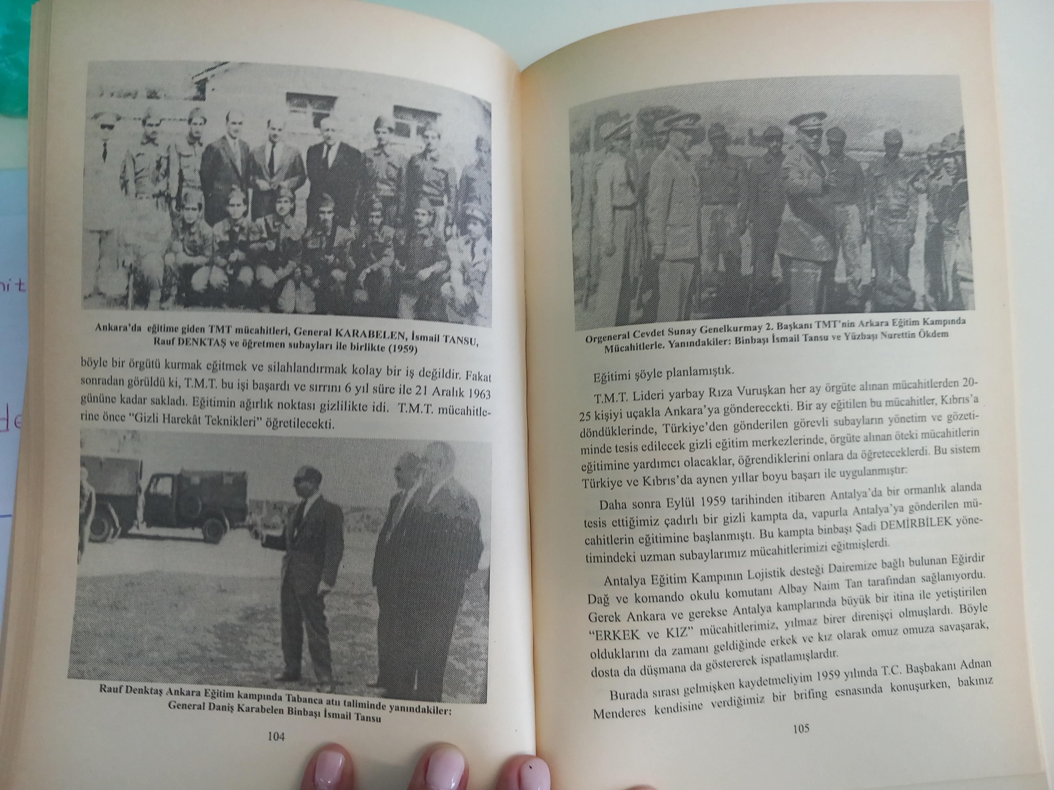
ΙΙ. H T.M.T. μέσα από τo αφήγημα του αναπληρωτή γενικού προέδρου της İsmail Tansu
ΙΙ.IX. Στρατόπεδα εκπαίδευσης
Για την εκπαίδευση των mücahitler (αντρών και γυναικών) συστήνονται ειδικά στρατόπεδα εκπαίδευσης, πρώτα στην Άγκυρα και αργότερα το 1959 στην Αττάλεια.
Το πρώτο στρατόπεδο εκπαίδευσης (1958-1961) βρισκόταν 40 χιλιόμετρα από την Άγκυρα «στρατόπεδο ZİR EĞİTİM KAMPI».
Σε μυστικά στρατόπεδα σκηνών υπό την καθοδήγηση αξιωματικών (Şadi Demirbilek & Naim Tan) mücahitler λαμβάνουν εκπαίδευση. Η εκπαίδευση περιλαμβάνει σκοποβολή, χρήση όπλων, συντήρηση όπλων, σαμποτάζ, εμπρησμούς, ασκήσεις πεδίου ημέρας και νύχτας, «τεχνικές μυστικών επιχειρήσεων» με μοναδικό σκοπό την ετοιμότητα σε περίπτωση μεγάλης οργανωμένης επίθεσης από τους Ελληνοκυπρίους.
Κάθε μήνα 20-25 άτομα μεταβαίνουν από την Κύπρο στην Τουρκία για εκπαίδευση. Η εκπαίδευση διαρκεί έναν μήνα. Μετά την εκπαίδευση επιστρέφουν στην Κύπρο και εκπαιδεύουν άλλους. Τα θεωρητικά μαθήματα προσφέρονται σε κτίριο του Τουρκοκυπριακού Πολιτιστικού Συνδέσμου.
Πηγή στρατολόγησης αποτελούν και οι φοιτητές σε Άγκυρα και Κωνσταντινούπολη.
Στρατόπεδο εκπαίδευσης
Άγκυρα
İsmail Tansu, Aslında hiç kimse uyumuyordu : Yeraltında silahlı bir gizli örgüt, hem de devlet eliyle... TMT, MİNPA MATBAACILIK, Άγκυρα, σελ. 104.

Slide 15
ΙΙΙ. Η κατασκευή της μνήμης: Πώς ο τύπος διαμόρφωσε την εικόνα των γεγονότων της Ομορφίτας μετά την 21^{η} Δεκεμβρίου
Η Ομορφίτα μαζί με το Καϊμακλί, τον Τράχωνα, τη Νεάπολη και τον Βόρειο Πόλο αποτελούν τα βόρεια προάστια της Λευκωσίας. Οι εθνοτικές ταραχές του 1958 επέφεραν δομικές αλλαγές στη δημογραφική μεταβολή της Ομορφίτας.¹
Η μονοπώληση του πόνου είναι μια συνήθης πρακτική στην παραδοσιακή ιστοριογραφία, στον δημοσιογραφικό, λογοτεχνικό, σχολικό και πολιτικό λόγο. Σε επιστολή του Ζήνωνα Ρωσσίδη, του μόνιμου αντιπροσώπου της Κύπρου στα Ηνωμένα Έθνη προς το Συμβούλιο Ασφαλείας απαντά η ακόλουθη αναφορά : «στην περιοχή Ομορφίτας οι Τούρκοι κατέλαβαν δια της βίας ελληνικά σπίτια, αφού φόνευσαν τις γυναίκες και τα παιδιά που βρέθηκαν εκεί»,² ενώ σε άρθρο της τουρκοκυπριακής εφημερίδας Bozkurt απαντά η ακόλουθη αναφορά : «Οι θηριωδίες των συμμοριών των Ελληνοκυπρίων στην Ομορφίτα έρχονται στο φως: Ένας εκατονταετής ιμάμης και ο 17χρονος ανάπηρος γιος του αποκεφαλίστηκαν».³
Η αξιοποίηση του τουρκοκυπριακού τύπου της περιόδου 1963-1964 (η παρούσα εισήγηση θα αξιοποιήσει την τουρκοκυπριακή εφημερίδα Bozkurt) θα αποτελέσει τη βάση για την ανάδειξη άλλων ρεπερτορίων λόγου, της συγκρότησης μιας άλλης Ομορφίτας, της προσφυγικής Ομορφίτας, του αφηγήματος των θηριωδιών, των «χρήσιμων νεκρών», του αφηγήματος «του οργανωμένου σχεδίου εξόντωσης».⁴
Στον ελληνοκυπριακό ιστοριογραφικό λόγο, «οι ελληνοκυπριακές παραστρατιωτικές δυνάμεις, παρότι φτωχότερα εξοπλισμένες και οργανωμένες», κατάφεραν να εξουδετερώσουν την «εξτρεμιστική ένοπλη οργάνωση Τ.Μ.Τ.», «την τουρκική ανταρσία», γιατί ήταν πάνοπλοι «με το όπλο του δικαίου». Απέναντι στο αφήγημα «ένοπλοι µε βαρυ όπλισµο έχουν εξαπολύσει επίθεση εναντίον του άμαχου πληθυσμού της Ομορφίτας», «βάλλουν εναντίον μας με καταιγιστικά πυρά», στα έγγραφα της Ερυθράς Ημισελήνου απαντά η ακόλουθη αναφορά «Οι Τουρκοκύπριοι κατέλαβαν το αρχηγείο της χωροφυλακής στη θέση «Ασπαβά», το οποίο κατείχαν οι Ελληνοκύπριοι. Το σημείο αυτό απέχει περίπου ένα χιλιόμετρο από την πόλη, στον δρόμο προς την Κερύνεια. Ωστόσο, κατάφεραν να περιέλθει στην κατοχή τους μόνο ένα όπλο».⁵
Έτος απογραφής : 1946 | Έλληνες :1226 | Τούρκοι : 995
Έτος απογραφής : 1956 | Έλληνες : 1025 | Τούρκοι : 1881
Έτος απογραφής : 1960 | Έλληνες : 1133 | Τούρκοι : 5126

Slide 16
ΙΙΙ. Η κατασκευή της μνήμης: Πώς ο τύπος διαμόρφωσε την εικόνα των γεγονότων της Ομορφίτας μετά την 21^{η} Δεκεμβρίου
ΙΙΙ.Ι. Αγνοούμενοι
41 Ελληνοκύπριοι αγνοούμενοι - 173 Τουρκοκύπριοι αγνοούμενοι (21.12.1963-10.8.1964)¹
[…] Υπήρχαν και πολλές περιπτώσεις Ελλήνων αμάχων που σφαγιάστηκαν ή απήχθησαν και έκτοτε αγνοείται η τύχη τους.²
Σε διάφορες πρωτογενείς και δευτερογενείς πηγές και των δύο κοινοτήτων απαντούν διάφοροι αριθμοί όσον αφορά τον συνολικό αριθμό των αγνοουμένων, κυρίως των Τουρκοκύπριων αγνοουμένων.³
Σε άρθρο της τουρκοκυπριακής εφημερίδας Bozkurt με τίτλο «Απήχθησαν Τούρκοι/Kaçırılan Türkler» αναφέρεται ότι Τουρκοκύπριοι από την Ομορφίτα/Küçük Kaymaklı είχαν επιστρέψει την προηγούμενη μέρα (27 Δεκεμβρίου 1963) στα σπίτια τους για να φροντίσουν τα πουλερικά τους και οδηγήθηκαν από Ελληνοκυπρίους σε άγνωστη τοποθεσία.
Στις 14 Μαΐου 1964 δημοσιοποιείται ο πλήρης κατάλογος των Τουρκοκύπριων αγνοουμένων. Ο κατάλογος φέρει τα ονόματα 221 αγνοουμένων. 29 εξ αυτών είναι από την Ομορφίτα.
Από τον Ιούνιο του 1964, η εφημερίδα Bozkurt εγκαινιάζει τη στήλη "Ο κόσμος εκείνων που ζουν με την ελπίδα" (Ümitle yaşayanların dünyası). Η στήλη αυτή φιλοξενούσε μαρτυρίες και συνεντεύξεις από συγγενείς και φίλους αγνοουμένων, καταγράφοντας την προσμονή και την αβεβαιότητα που βίωναν οι οικογένειές τους μετά τις συγκρούσεις.
Όνομα αγνοουμένου / αγνοουμένων | Αριθμός ρεπορτάζ- Τίτλος άρθρου | Φύλλο Εφημερίδας Bozkurt
Όνομα αγνοουμένου / αγνοουμένων | Αριθμός ρεπορτάζ- Τίτλος άρθρου | Φύλλο Εφημερίδας Bozkurt
Sezai Nidai Ομορφίτα | 7^{ο} Annelerini Kader Aldı.. Babalarını ise Rumlar [Η μοίρα τους πήρε τη μαμά τους, οι Ελληνοκύπριοι τους πήραν τον μπαμπά τους] | 3 Ιουλίου 1964 4 Ιουλίου 1964 5 Ιουλίου 1964
Osman Hüdaverdi (Στον κατάλογο αγνοουμένων είναι ο αριθμός 11 : Osman Hüdaverdi Ομορφίτα | 10^{ο} Kaymaklı Düştükten Sonra, Katiller Evlerde Kalanları Toplayıp Götürdüler [Μετά την πτώση της Ομορφίτας, οι φονιάδες συγκέντρωσαν όσους είχαν απομείνει στο σπίτι τους και τους πήραν μακριά] | 10 Ιουλίου 1964

Slide 17

ΙΙΙ. Η κατασκευή της μνήμης: Πώς ο τύπος διαμόρφωσε την εικόνα των γεγονότων της Ομορφίτας μετά την 21^{η} Δεκεμβρίου
ΙΙΙ.ΙΙ. Αιχμάλωτοι
«εκατοντάδες άοπλοι Τούρκοι πιάστηκαν αιχμάλωτοι»¹
«δεν κρατούνται ως αιχμάλωτοι οι Τουρκοκύπριοι»²
Ελληνοκυπριακή οπτική : Στο έλεος της ανταρσίας: Οι αιχμάλωτοι ως πιόνια στην πολιτική κρίση
[…]Οι Τουρκοκύπριοι που «αιχμαλωτίστηκαν» ήταν γυναικόπαιδα και γέροι. Πλείστοι εξ αυτών βρίσκονται πίσω από το Θ.Ο.Ι. και νότια του BY-PASS. Η αιχμαλωσία τους οφείλεται στο γεγονός ότι στη βιασύνη τους να εγκαταλείψουν την Ομορφίτα, προκλήθηκε πανικός και δεν πρόλαβαν να μετακινηθούν όλοι είτε εντός της τουρκοκυπριακής συνοικίας Λευκωσίας, είτε στις Χαμίτ Μάντρες. Οι Τουρκοκύπριοι αιχμάλωτοι συγκεντρώθηκαν στο REGIS-Καϊμακλί και παραδόθηκαν στον Ν. Σαμψών από τους Κορ. Κυριακίδη και Χαράλαμπο Συμεού. Δεν ήταν οι μόνοι. Κάποιοι άλλοι, όπως καταγράφεται στο επόμενο κεφάλαιο αιχμαλωτίστηκαν το απόγευμα της 25^{ης} Δεκεμβρίου από διμοιρία του Κυπριακού Στρατού. Ακολούθως μεταφέρθηκαν στον ελληνικό τομέα της Λευκωσίας. Συγκεκριμένα, οδηγήθηκαν στον κινηματοθέατρο «Πάνθεον» και ακολούθως μεταφέρθηκαν στο Γυμνάσιο Θηλέων Κύκκου Α’, όπου ο λοχαγός του Κυπριακού Στρατού Τ. Μάρκου διασφάλισε τη σωματική τους ακεραιότητα.[…] Στο Γυμνάσιο Θηλέων Κύκκου Α’, οι Τουρκοκύπριοι αιχμάλωτοι έτυχαν άριστης φιλοξενίας, με την κυβέρνηση να μεριμνά για την ασφάλειά τους, τις υγειονομικές συνθήκες διαβίωσής τους, αλλά και για «[τας] φαρμακοθεραπευτικ[ά]ς διευκολύνσεις» τους. Κάποιοι εκ των Τουρκοκυπρίων αιχμαλώτων, οκτακόσιοι περίπου, διέμεναν για χρόνια σε αντίσκηνα στην περιοχή Κέρμια δυτικά της Λευκωσίας.³
Τουρκοκυπριακή οπτική : Ματωμένα Χριστούγεννα στην Ομορφίτα: Η τραγωδία των αμάχων στον τουρκοκυπριακό τύπο
[…]Την Τετάρτη, στις 3:30, ενώ καθόμουν στο σπίτι μου στην Ομορφίτα με τη γυναίκα και τα παιδιά μου, δέκα ένοπλοι Ελληνοκύπριοι έσπασαν τις πόρτες και μας πήραν αιχμαλώτους. Υπήρχαν μερικοί ανάμεσά τους που μιλούσαν τουρκικά. Δεν μας φέρθηκαν καθόλου καλά. Περνούσαμε τις νύχτες μας καθισμένοι σε καρέκλες. Δεν τρώγαμε τίποτα άλλο παρά ελιές και ψωμί. Κάθε μέρα φοβόμασταν ότι θα μας σκότωναν.⁴
Εφημερίδα ΚΥΠΡΟΣ, 13 Ιανουαρίου 1964.

Slide 18
ΙΙΙ. Η κατασκευή της μνήμης: Πώς ο τύπος διαμόρφωσε την εικόνα των γεγονότων της Ομορφίτας μετά την 21^{η} Δεκεμβρίου
ΙΙΙ.ΙΙΙ. Νεκροί & Τραυματίες
[…]Το πλέον αποτρόπαιο θέαμα παρουσίαζε η σορός του Χαράλαμπου Σ. Παφίτη, του οποίου η κεφαλή μεταμορφώθηκε από τις κακώσεις σε άμορφη μάζα.¹
[…]Για την επέτειο του μαρτυρικού θανάτου του Zeki Halil Karabülük, του πρώτου μάρτυρα που έπεσε στο Tahtakale στις 21 Δεκεμβρίου 1963²
Ο Ulvi Keser στο βιβλίο του KIZILAY BELGELERİ IŞIĞINDA KIBRIS 1963-1974/Κύπρος 1963-1974 μέσα από τα έγραφα της Ερυθράς Ημισελήνου αναφέρει την περίπτωση του ταγματάρχη Nihat Ilhan, ο οποίος οδήγησε λεωφορείο για να μεταφέρει το προσωπικό του νοσοκομείου και τα χειρουργικά εργαλεία από το Καϊμακλί στο Gönyeli/Kιόνελι, και συγκεκριμένα στο σχολείο του χωριού, το οποίο είχε μετατραπεί σε νοσοκομείο, και στην περίπτωση μιας Τουρκοκύπριας νοσοκόμας, η οποία μετέφερε στην πλάτη της έναν τραυματία από το Καϊμακλί στο Gönyeli/Kιόνελι.³
Σε φύλλο της εφημερίδας Bozkurt γίνεται αναφορά στη μεταφορά με απορριμματοφόρο σε άγνωστο σημείο σορών Τουρκοκυπρίων από την Ομορφίτα, στη δολοφονία με αποκεφαλισμό του ιμάμη της Ομορφίτας Hüseyin İğneci και του παραπληγικού 17χρονου γιού του.
Στις 2 Ιανουαρίου 1964 ο Fazıl Küçük ανακοινώνει ότι εντοπίστηκαν στην Ομορφίτα κάτω από τα ερείπια τα πτώματα ακόμα δύο Τουρκοκυπρίων.
Τον Απρίλιο του 1964 καταγράφεται στον τύπο η δολοφονική επίθεση στον Ahmet Haşan, στον 7χρονο Ali Salih και στον 53χρονο Haşan İbrahim. Ο πρώτος περνούσε από την Ομορφίτα με τη μοτοσικλέτα του, ο δεύτερος έπαιζε στην αυλή του σπιτιού του και ο τρίτος τάιζε τα ζώα του. Η περίπτωση του Ali Salih θυμίζει την περίπτωση του 16χρονου Γεώργιου Ψαρά.⁴
Στον ελληνοκυπριακό λόγο η «τουρκική ανταρσία» συνδέεται άρρηκτα με το «εγκληματικό όργιο» :
Εφημερίδα Ελευθερία, «ΕΝ∆ΕΚΑΕΤΙΣ ΝΕΑΝΙΣ ΕΦΟΝΕΥΘΗ ΧΘΕΣ ΥΠΟ ΒΑΡΒΑΡΩΝ ΤΟΥΡΚΩΝ», 27 Δεκεμβρίου 1963.
Εφημερίδα Η ΜΑΧΗ, «ΕΓΚΛΗΜΑΤΙΚΟΝ ΟΡΓΙΟΝ», 28 Δεκεμβρίου 1963.
Εφημερίδα Ελευθερία, «Ο ΤΟΥΡΚΙΚΟΣ ΜΥΘΟΣ ΠΕΡΙ ΓΕΝΟΚΤΟΝΙΑΣ», 29 Δεκεμβρίου 1963.

Slide 19
ΙΙΙ. Η κατασκευή της μνήμης: Πώς ο τύπος διαμόρφωσε την εικόνα των γεγονότων της Ομορφίτας μετά την 21^{η} Δεκεμβρίου
ΙΙΙ.ΙV. Η αφήγηση του δράματος της προσφυγιάς & των θυλάκων
«Είμαστε οι άνθρωποι οι οποίοι πεθαίνουμε κάθε μέρα» «Biz hergün ölen insanlarız»¹
[..] τραγωδία, πρόσφυγες, αγνοούμενοι: αυτές οι λέξεις ήταν άρρηκτα συνυφασμένες με το 1974. Για τους Τουρκοκύπριους τα πράγματα ήταν διαφορετικά. Πόλεμος, καταστροφή, τραγωδία, πρόσφυγες, αγνοούμενοι : όλα ξεκίνησαν το 1963.²
Στις αναφορές του Γενικού Γραμματέα των Ηνωμένων Εθνών
15 Ιουνίου 1964³ :
Τουρκοκύπριοι δημοσιογράφοι επισκέπτονται την Ομορφίτα - Ιανουάριος 1964⁴ :
Συνθήματα της Ε.Ο.Κ.Α. κάλυπταν τις φωτογραφίες του Kemal Atatürk και του İsmet İnönü οι οποίες κοσμούσαν τους τοίχους καφενείων και σπιτιών
Ελληνοκύπριοι είχαν σπάσει τα τζάμια των σπιτιών
Ελληνοκύπριοι είχαν τρυπήσει τα λάστιχα των αυτοκινήτων
σπίτια που καταστράφηκαν ολοσχερώς-Ομορφίτα | σπίτια που καταστράφηκαν μερικώς-Ομορφίτα
40 (Ελληνοκυπρίων) 120 (Τουρκοκυπρίων) | 100 (Ελληνοκυπρίων) 500 (Τουρκοκυπρίων)
Το διάστημα Σεπτέμβριος-Οκτώβριος 1964 (30/9/1964-7/10/1964) η εφημερίδα Bozkurt εγκαινιάζει μια νέα στήλη με τίτλο «Adım Adım Hamitköy» «Σπιθαμή προς σπιθαμή: Το χωριό Hamitköy», ο χώρος στέγασης των προσφύγων. Μεταξύ άλλων στον τύπο απαντούν οι ακόλουθες αναφορές, η εξαθλίωση και η φτώχεια κυριαρχούν στο χωριό Hamitköy, ξυπόλητοι, σε μάντρες προβάτων και σε φθαρμένες σκηνές.

Slide 20
ΙΙΙ. Η κατασκευή της μνήμης: Πώς ο τύπος διαμόρφωσε την εικόνα των γεγονότων της Ομορφίτας μετά την 21^{η} Δεκεμβρίου
ΙΙΙ.V. Λαφυραγωγία
Το φαινόμενου του πλιάτσικου & ο Υπουργός Εσωτερικών
Ο Δρ Άγγελος Χρυσοστόμου στο βιβλίο του Το χρονικό της «διμοιρίας» Ομορφίτας (1961-1963) αναφέρεται στο φαινόμενο του πλιάτσικου όπως και στην πρακτική πολλών Ελληνοκυπρίων της Ομορφίτας να γράφουν στα σπίτια τους τη λέξη «ελληνικό» ευελπιστώντας ότι θα εμπόδιζαν τους επίδοξους κλέφτες. Αναφέρεται στον περιορισμό του φαινομένου μετά την ανάληψη δράσης από την αστυνομία. Συγκεκριμένα αναφέρει, μεγάλη δύναμη της Αστυνομίας έστηνε μπλόκα στους δρόμους εντός της Ομορφίτας και επέβαλε την τάξη σύμφωνα με τις οδηγίες του Υπουργού Εσωτερικών για να μπορέσει να αποτραπεί η λαφυραγωγία.¹
Από την άλλη, στον τουρκοκυπριακό τύπο αποτυπώνεται μια άλλη εικόνα:
η αναφορά της Cemaliye Ali Keçeci στον συντάκτη της εφημερίδας Bozkurt,
η λεηλασία εργοστασίων που βρίσκονται στην Ομορφίτα,
το πλιάτσικο σε δύο εργοστάσια οικοδομικών υλικών,
το πλιάτσικο στο παλιό εργοστάσιο Bel Kola,
η σύλληψη από δυνάμεις των Ηνωμένων Εθνών Ελληνοκυπρίων οι οποίοι επιχείρησαν να εισέλθουν σε τουρκικά σπίτια στην Ομορφίτα.²

Slide 21
ΙΙΙ. Η κατασκευή της μνήμης: Πώς ο τύπος διαμόρφωσε την εικόνα των γεγονότων της Ομορφίτας μετά την 21^{η} Δεκεμβρίου
ΙΙΙ.VI. Κοινότητες, Ήρωες & Μνημεία : Ένας απευθείας διάλογος με το παρελθόν
Ήρωες μεταξύ «Απελευθέρωσης» και «Σφαγής»: Η περίπτωση της Ομορφίτας στον ε/κ και τ/κ τύπο
[…]Η μνήμη είναι μια ενεργητική διαδικασία ανακατασκευής με βάση τα ίχνη ή τα σύμβολα του παρελθόντος, όπως τα μουσεία, τα μνημεία, τα σύμβολα ή ακόμη και τα σχολικά εγχειρίδια, τα λεξικά κ.ο.κ.[…]¹
Μέσω της υλικής και άυλης αποτύπωσης της μνήμης, οι δύο κοινότητες τιμούν τους ήρωές τους και συγκροτούν το δικό τους αφήγημα. Ο εορτασμός γεγονότων μέσα από αναμνηστικά μνημεία (π.χ. το Μνημείο του Hüseyin Ruso), η ονοματοδοσία κτιρίων ή χώρων (π.χ. το γήπεδο προς τιμήν του 18χρονου μαθητή Δημητράκη Χάματσου, ο οποίος έχασε τη ζωή του στον Άγιο Σωζόμενο τον Ιανουάριο του 1964) και η τέλεση εθνικών μνημοσύνων (π.χ. του Αντρέα Νικολάου) αποτελούν εκφάνσεις της επιλεκτικής μνημοσύνης που μετατρέπουν χώρους σε μνημονικούς τόπους ενός συγκεκριμένου αφηγήματος. Η δημόσια τοποθέτηση ενός μνημείου, η εστίαση στην ενθύμηση ενός γεγονότος, οδηγεί στη διαγραφή ή στον αποκλεισμό του Άλλου, δημιουργώντας εν τέλει μια συγκεκριμένη ταυτότητα μέσα στον χώρο τοποθέτησής τους.²
Το αίμα που χυνόταν δημιουργούσε ήρωες (Γιαννάκης Αεροπόρος, Ανδρέας Νικολάου, Χαράλαμπος Σπύρου, Χριστάκης Ιωαννίδης, Μιχαλάκης Κυθραιώτης, Ertuğrul Ahmet, Hüseyin Ruso, Tuncay Mehmet Salih).
Οι ήρωες, οι τελετές, τα σύμβολα, οι εθνικές επέτειοι, οι συμβολικές χρονολογίες συνέβαλαν στη διαμόρφωση και αναπαραγωγή της κοινοτικής ταυτότητας.
Το αίμα νομιμοποιούσε την παρουσία εκάστης της κοινότητας στο νησί «Το χώμα γίνεται πατρίδα αν υπάρχει κάποιος να πεθάνει γι' αυτό».³
1. Ρίκα Μπενβενίτσε, «Μνήμη και ιστοριογραφία», στο Ρίκα Μπενβενίστε & Θεόδωρος Παραδέλλης (επιμ.) Διαδρομές και τόποι της μνήμης : ιστορικές και ανθρωπολογικές προσεγγίσεις, Πανεπιστήμιο Αιγαίου, Αθήνα 1999, σελ. 23.
Μαρία Ρεπούση, Μαθήματα ιστορίας : από την ιστορία στην ιστορική εκπαίδευση, Κατανιώτης, Αθήνα 2004, σελ. 230.
2. Jacques Le Goff, Ιστορία και μνήμη, Νεφέλη, Αθήνα 1998, σελ. 95.
Εφημερίδα Bozkurt, «Mevlid», 26 Οκτωβρίου 1964.[Μνημόσυνο]
Εφημερίδα Το θάρρος, «40ΝΘΗΜΕΡΟΝ ΜΝΗΜΟΣΥΝΟΝ ΤΟΥ ΗΡΩΟΣ Χ. ΣΠΥΡΟΥ», 10 Φεβρουαρίου 1964.
Κωστάκης Παντελίδης Βλ. Εφημερίδα Η ΜΑΧΗ, «ΑΝΑΛΗΨΙΣ ΔΡΑΣΕΩΣ», 13 Μαΐου 1964.
3. Πρόκειται για έναν πολύ γνωστό στίχο του Τούρκου ποιητή Mithat Cemal Kuntay «Bayrakları bayrak yapan üstündeki kandır, Toprak, eğer uğrunda ölen varsa vatandır».

Slide 22
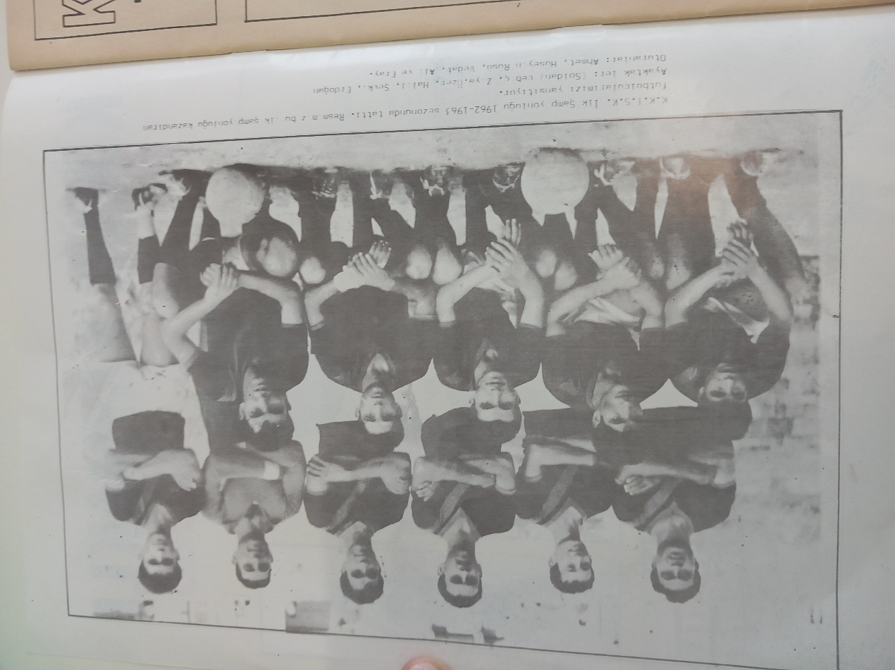
ΙΙΙ. Η κατασκευή της μνήμης: Πώς ο τύπος διαμόρφωσε την εικόνα των γεγονότων της Ομορφίτας μετά την 21^{η} Δεκεμβρίου
Τα αφηγήματα για τις μάχες της Ομορφίτας μεταμόρφωσαν ιστορικές μονάδες σε διαχρονικά σύμβολα.
Σε φύλλο της εφημερίδας Bozkurt παρατίθεται η φωτογραφία του τραυματισμένου εκπαιδευτικού Ertuğrul Ahmet, ο οποίος τελικά θα καταλήξει.¹
Ο αρθρογράφος που ανέλαβε να καλύψει τον τρόπο διαβίωσης των προσφύγων στο χωριό Hamitköy αναφέρει ότι κάποτε οι κάτοικοι της Ομορφίτας θα επιστρέψουν στο σπίτι τους και θα κτίσουν ένα μνημείο προς τιμήν του Hüseyin Ruso «Hüseyin Ruso’nun temiz alnından vurulup düştüğü yere belki de anıt diker» «ίσως στήσουν ένα μνημείο στον τόπο όπου κτυπήθηκε στο καθαρό του μέτωπο».²
Τα ίδια πρόσωπα που απολαμβάνουν τιμές ηρώα στη μία κοινότητα, στοχοποιούνται ως εγκληματίες στην άλλη.
Επικήρυξη Νίκου Σαμψων³
Στις 22 Νοεμβρίου 1964 ο 28χρονος Mustafa Ali Riza και ο 27χρονος Tuncay Mehmet Salih, «μαρτύρησαν σε ένα τραγικό δυστύχημα που συνέβη κατά τη διάρκεια άσκησης βολής» «dün öğleden sonra atış tatbikatı yapıldığı esnada vuku bulan müessif bir kaza sonucunda». Ο Tuncay Mehmet Salih είχε διακριθεί στο μέτωπο της Ομορφίτας το 1964 «αγωνίστηκε ανιδιοτελώς για την εθνική τιμή και αξιοπρέπεια των Τουρκοκυπρίων, υπερασπιζόμενος το τεράστιο μέτωπο της Ομορφίτας για 48 ώρες με 53 σφαίρες».⁴
Από την άλλη, στον ελληνοκυπριακό τύπο υπάρχει ένα άλλο αφήγημα. Ενδεικτικό το απόσπασμα από την εφημερίδα Η ΤΕΛΕΥΤΑΙΑ ΩΡΑ.
[…] Ἐν τῷ μεταξὺ, σοβαρὰ ἀναταραχὴ ἐσημειώθει χθὲς κατὰ τὴν διάρκειαν τῆς ταφῆς τῶν δύο ἀρχιτρομοκρατῶν Μουσταφᾶ Ἀλῆ Ριζὰ καὶ Τουντζάϊ Μεχμὲτ Σαλὶχ, οἱ ὁποῖοι ἐφονεύθησαν κατόπιν ἐνόπλου συμπλοκῆς μὲ ἄνδρας τῆς ΤΟΥΡΔΥΚ. Οὕτω, οἱ συγγενεῖς τῶν δύο φονευθέντων Τουρκοκυπρίων ἐφώναζαν κατὰ τὴν κηδείαν «νὰ τιμωρηθοῦν οἱ ἔνοχοι», «Νὰ φύγη ἡ ΤΟΥΡΔΥΚ»[…]⁵
K.K.T.S.K. İlk Şampiyonluğu 1962-1963 sezonunda tattı. Resmimiz bu ilk şampiyonluğu kazandıran futbolcularımızı yansıtıyor.
Τουρκικός Αθλητικός Όμιλος Ομορφίτας - Πρωταθλητές 1962-1963
Ahmet, Hüseyin Ruso, Vedat, Ali ve Eray
Υπήρξε εκ των ιδρυτών της τουρκικής ομάδας Ομορφίτας
Περιοδικό Küçük Kaymaklı Türk Spor Kulübü 1951-1985, Μάιος 1985, σελ. 3.

Slide 23
IV. Συμπεράσματα: Εθνική ομογενοποίηση & αποσιωπημένες μνήμες
IV.I. Η αντίληψη ότι η αγριότητα αποτελεί ίδιον του Άλλου
[…]Οι βάρβαροι που έμπαιναν στα σπίτια, εκτελούσαν τα παιδιά και τις γυναίκες μας.¹
[…]ἀδιάκριτος ἐπίθεσις, φόνοι, καὶ σφαγιασµὸς ἀθώων πολιτῶν καὶ γυναικόπαιδων, ἀποτελοῦν καταφώρους πράξεις γενοκτονίας.[…]²
Απέναντι στο αφήγημα της «γενοκτονίας των Τουρκοκυπρίων», της «ελληνοκυπριακής βαρβαρότητας» και των λεηλασιών «Το 90% των σπιτιών υπέστη λεηλασία», στον ελληνοκυπριακό λόγο συγκροτείται το αφήγημα των τουρκικών θηριωδιών «κανίβαλοι Τούρκοι δολοφόνησαν μητέρα με τρία τέκνα», «ενταφιασμός αθώων παιδιών και κορασίδων που φόνευσε η τουρκική θηριωδία», «λεηλατούν ελληνικές περιουσίες».³
Προπαγάνδα και Γενοκτονία: Η παγίδα των εθνικών αφηγημάτων
[…]Τουναντίον µάλιστα, ἂν ὑπάρχῃ πρόθεσις καὶ διάπραξις γενοκτονίας, ὑφίσταται ἐκ µέρους τῶν Τούρκων οἵτινες ἐξηνάγκασαν εἰς τὸ πρόσφατον παρελθόν τοὺς κατοίκους ὁλοκλήρων περιοχῶν νὰ ἐγκαταλείψουν τὰς μόνας κατοικίας των καὶ τὸν τόπον ἐργασίας των καὶ νὰ στερηθοῦν τῶν µέσων ζωῆς, καταδικάζοντες αὐτοὺς εἰς, συνθήκας διαβιώσεως συντελούσας εἰςτὴν φυσικήν των καταστροφήν. Ἐπιπλέον ἡ στασιαστικὴ ἐνέργεια τῶν Τούρκων κατὰ τὰ πρόσφατα γεγονότα καὶ ἡ συνεχὴς καὶ ἀδιάκριτος ἐπίθεσις, φόνοι, καὶ σφαγιασµὸς ἀθώων πολιτῶν καὶ γυναικόπαιδων, ἀποτελοῦν καταφώρους πράξεις γενοκτονίας.[…]Ἀπέναντι αὐτῶν τῶν ἐγκληµατικῶν πράξεων ὁ Ἕλληνισµὸς τῆς Κύπρου, ἀπήντησε µὲ µεγαλοψυχίαν καὶ δείγµατα ἀνωτέρου ἀνθρωπισµοῦ τὰ ὁποῖα δυστυχῶς δὲν ἐξετιµήθησαν ὡς ἔπρεπεν ἀπὸ τοὺς Τούρκους, οἵτινες ὄχι µόνον δὲν εἰσήκουσαν εἰς τὰς ἐκκλήσεις περὶ καταπαύσεως τοῦ πυρός, ἀλλὰ καὶ παρεβίασαν καταφώρως τὰσυµφωνίας ἐκεχειρίας.⁴

Slide 24
IV. Συμπεράσματα
IV.IΙ. Οι τροπισμοί συγκρότησης του Άλλου ως αναξιόπιστου
Ο Άλλος ετοιμάζει το επόμενο βήμα :
ανεγείρει νέα πολυβολεία,
ακούγονται εκρήξεις στη δική του πλευρά,
ανεγείρει νέες οχυρώσεις,
προκαλεί «απόπειρα επίθεσης κατά του Αστυνομικού Σταθμού Ομορφίτας»,
«επιθέσεις από το Τουρκικό Λύκειο»,
«πυροβολισμοί κατά λεωφορείου και ιδιωτικών οχημάτων»,
«επίθεση κατά μοτοσικλετιστών από την Ομορφίτα»,
«Ελληνοκύπριοι τρομοκράτες συνεχίζουν να χτυπούν πισώπλατα Τουρκοκυπρίους».¹
Οπλισμός
Η ύπαρξη οπλισμού στα χέρια των Τουρκοκυπρίων συνδέεται με τη «βουλιμία της Άγκυρας επί της Κύπρου», αλλά και με ένα «οργανωμένο σχέδιο προς ανάληψη έκνομου δράσης με σκοπό τη δημιουργία ανώμαλης και τεταμένης κατάστασης». Από την άλλη, στον τουρκικό λόγο η ύπαρξη οπλισμού συνδέεται με την «προστασία της ζωής και της περιουσίας του τουρκικού λαού από την τρομοκρατική οργάνωση των Ελληνοκυπρίων, την ΕΟΚΑ» «Rumların terör örgütü EOKA’ ya karşı Türk Halkının mal ve can güvenliğini korumak», με τη ματαίωση μιας «δεύτερης Κρήτης» και την «εθνική υπόθεση μας, την Κύπρο» «Kıbrıs Milli davamız».²

Slide 25
IV. Συμπεράσματα
IV.ΙΙΙ. Οι τροπισμοί υπονόμευσης του Άλλου ως αιχμάλωτου ή αγνοουμένου
Απαγωγές πολιτών απαντούν στον ημερήσιο τύπο και των δύο κοινοτήτων, αλλά και δηλώσεις αιχμαλώτων κατά την απελευθέρωσή τους. Κυρίαρχο αφήγημα στον τύπο και των δύο κοινοτήτων αποτελούσε η διακήρυξη περί «σεβασμού προς τους αιχμαλώτους και τα μέλη της άλλης κοινότητας», ένας ισχυρισμός που συχνά χρησιμοποιείτο ως επικοινωνιακό αντίβαρο στις αναφορές για βιαιότητες.
Πολύ σκωπτικά η εφημερίδα Χαραυγή αναφέρεται σε δημοσίευμα της εφημερίδας Halkın Sesi το οποίο έκανε λόγο περί της κακομεταχείρισης Τουρκοκυπρίων ομήρων σε φυλακή απέναντι από τον Αστυνομικό Σταθμό Ομορφίτας.¹
Στις ελληνοκυπριακές εφημερίδες απαντούν μεταξύ άλλων φράσεις όπως «είχαν ζητήσει τη βοήθεια των νόμιμων δυνάμεων», «καλοταϊσμένοι με το χαμόγελο στα χείλη», «καμία κάκωση δεν έφεραν».²
Σε φύλλο της εφημερίδας Ο φιλελεύθερος παρουσιάζεται η περίπτωση του Kamil Osman από την Πάφο τέως κατοίκου Ομορφίτας ο οποίος κατόρθωσε να διαφύγει από την τουρκική συνοικία και τώρα παίζει τάβλι σε ελληνικό καφενείο, όπως αποτυπώνεται στη φωτογραφία η οποία δημοσιεύτηκε στην προαναφερθείσα εφημερίδα.³
Στις 14 Μαΐου 1964 δημοσιοποιήθηκε ο πλήρης κατάλογος των Τουρκοκυπρίων αγνοουμένων, ο οποίος περιλάμβανε 221 ονόματα. Τη δημοσίευση ακολούθησε σειρά αναφορών στον τουρκοκυπριακό τύπο, ενώ την ίδια στιγμή, ο ελληνοκυπριακός τύπος υποστήριζε ότι η κίνηση αυτή αποσκοπούσε στον αποπροσανατολισμό της κοινής γνώμης και στην ηθική «δικαιολόγηση» εγκληματικών ενεργειών από την πλευρά της τουρκοκυπριακής πολιτικής ελίτ.⁴

Slide 26
IV. Συμπεράσματα
IV.IV. Οι τροπισμοί υπονόμευσης του Άλλου ως ξεριζωμένου
H μελέτη του ημερήσιου τύπου αναδεικνύει ένα ακόμη ενδιαφέρον συμπέρασμα όσον αφορά στη σχέση της επιλεκτικότητας της μνήμης με την εξουσία.
Το θέμα της προσφυγιάς η Ελληνική Κοινότητα κυρίως το βίωσε το 1974.
Το θέμα της προσφυγιάς υποβαθμιζόταν κατά την περίοδο 1963-1964 από την ελληνοκυπριακή πολιτική ελίτ.
Οι όποιες φωνές από την Τουρκική Κοινότητα εκλαμβάνονταν κυρίως μέσω του ερμηνευτικού πλαισίου περί επιδίωξης στρατιωτικών πλεονεκτημάτων.
Στον ελληνοκυπριακό λόγο η τουρκοκυπριακή ελίτ δημιουργεί τεχνηέντως προσφυγικό θέμα μέσω εκβιασμών και τρομοκρατίας «Δια των εκβιασμών και τρομοκρατίας οι Τούρκοι στασιαστές προσπαθούν να δημιουργήσουν προσφυγικό θέμα», «διαμένουν τώρα σε χώρους οι οποίοι χρησιμοποιούνταν προηγουμένως ως στάβλοι». Ενδεικτικό το πιο κάτω ρεπερτόριο λόγου.¹
[…] ἡ Τουρκικὴ ἡγεσία δὲν ἐπιθυμεῖ ἐν τῇ πραγματικότητι τὴν ἐπάνοδον τῶν Τούρκων εἰς τὰ χωρία των, εἶναι δὲ γνωστόν, ὅτι ἀσκεῖται τρομοκρατία πρὸς παρεμπόδισιν ἐπανόδου εἰς τὰς ἑστίας τῶν Τούρκων ἐπιθυμούντων νὰ ἐπιστρέψουν.»…..[…] Εἶναι ἀληθές, ὅτι ἡ Τουρκικὴ ἡγεσία ὁμιλεῖ περὶ ἐπιστροφῆς προσφύγων, ἀλλ’ ἐνδιαφέρεται μόνον διὰ τὴν ἐπανεγκατάστασιν εἰς περιοχάς, αἱ ὁποῖαι δυνατὸν νὰ χρησιμοποιηθοῦν διὰ τὴν ἐξασφάλισιν στρατιωτικῶν πλεονεκτημάτων ἢ διά την ἐπέκτασιν ἐλεγχομένων ὑπὸ Τούρκων περιοχῶν, (Τοιαῦται περιοχαὶ εἶναι ἡ Ὀμορφίτα, ὁ Τράχωνας καὶ τὸ Καϊμακλί, ἐν Λευκωσίᾳ). Ἠ ἀποκατάστασις τῶν Τούρκων εἰς τοιαύτας στρατηγικὰς περιοχὰς δὲν θὰ ἐξετασθῇ μεμονωμένως, ἀλλ’ ἐν συναρτήσει πρὸς ἄλλους παράγοντας ἀναφερομένους εἰς τήν ἀποκατάστασιν ὁμαλῶν συνθηκῶν.²

Slide 27
IV. Συμπεράσματα
IV.V. Οι αναφορές στην εμπλοκή της ΕΛ.ΔΥ.Κ. & της ΤΟΥΡ.ΔΥ.Κ.
Με την προβολή ρεπορτάζ και ευρημάτων, εφημερίδες επιδιώκουν να στοιχειοθετήσουν την άμεση εμπλοκή της ΕΛ.ΔΥ.Κ. ή της ΤΟΥΡ.ΔΥ.Κ στην εν εξελίξει «ανταρσία» ή «γενοκτονία» αντίστοιχα
Αναφορά στη μετακίνηση της ΤΟΥΡ.ΔΥ.Κ. → στρατιωτική εμπλοκή της ΤΟΥΡ.ΔΥ.Κ. στις διακοινοτικές ταραχές, παράνομη έξοδο των τουρκικών στρατευμάτων από το στρατόπεδο και στρατοπέδευσή τους στο Κιόνελι
Η εφημερίδα ΜΑΧΗ δημοσίευσε φωτογραφίες αντικειμένων που εντοπίστηκαν σε τουρκοκυπριακά πολυβολεία στην Ομορφίτα, όπως σήματα με το σύνθημα "Ένας Τούρκος αξίζει όσο όλος ο κόσμος" και πηλήκια αξιωματικών της ΤΟΥΡ.ΔΥ.Κ.
Σύμφωνα με τα στοιχεία που συνέλεξε αρθρογράφος της εφημερίδας Bozkurt ένας από αυτούς που είχε ηγηθεί της επιδρομής στην περιοχή Kumsal και της μεταφοράς αιχμαλώτων από τις περιοχές Kumsal και Ομορφίτας ήταν ο Ελλαδίτης αξιωματικός Τερεζόπουλος.¹
Απροθυμία και μητροπολιτικό κέντρο :
Όπως επισημάνει ο İsmail Tansu ενώ το 1958 τέθηκαν περιορισμοί στη μεταφορά οπλισμού για να μην διαταραχθούν οι νατοϊκές σχέσεις, το 1963-1964 κάτω από τα βλέμματα του ΝΑΤΟ έγινε μεταφορά οπλισμού όπως και η μεταφορά των Rauf Denktaş και Rıza Vuruşkan.²
Ο Νίκος Σαμψών αναφέρει στην εφημερίδα του πως περιήλθαν εις γνώση του πληροφορίες, σύμφωνα με τις οποίες η Τ.Μ.Τ. σχεδίασε και εκτέλεσε τη δολοφονία της συζύγου και των τριών τέκνων ενός ιατρού αξιωματικού της ΤΟΥΡ.ΔΥ.Κ. Σκοπός της ενέργειας ήταν να διεγείρει τα πατριωτικά αισθήματα του διοικητή και των ανδρών της μονάδας, καθώς ο επικεφαλής της ΤΟΥΡ.ΔΥ.Κ. δίσταζε να αποφασίσει την εμπλοκή των στρατευμάτων του στις συγκρούσεις.
Εξίσου ενδιαφέρουσα και η αντίδραση του Υπουργού Εσωτερικών : ³
[…] το ελληνικό στρατιωτικό απόσπασμα παρέμενε κλειδαμπαρωμένο στο στρατόπεδό του, με το φόβο πρόκλησης τουρκικής επέμβασης. Ο υπουργός Εσωτερικών Πολύκαρπος Γιωρκάτζης, σε μια αλλόκοτη πράξη απελπισίας για την απουσία βοήθειας από τον ελληνικό στρατό κατά τη διάρκεια των εχθροπραξιών, τοποθέτησε άντρες με μικρόφωνα έξω από το στρατόπεδο του ελληνικού αποσπάσματος, που φώναζαν κατηγορίες ανανδρίας…

Slide 28
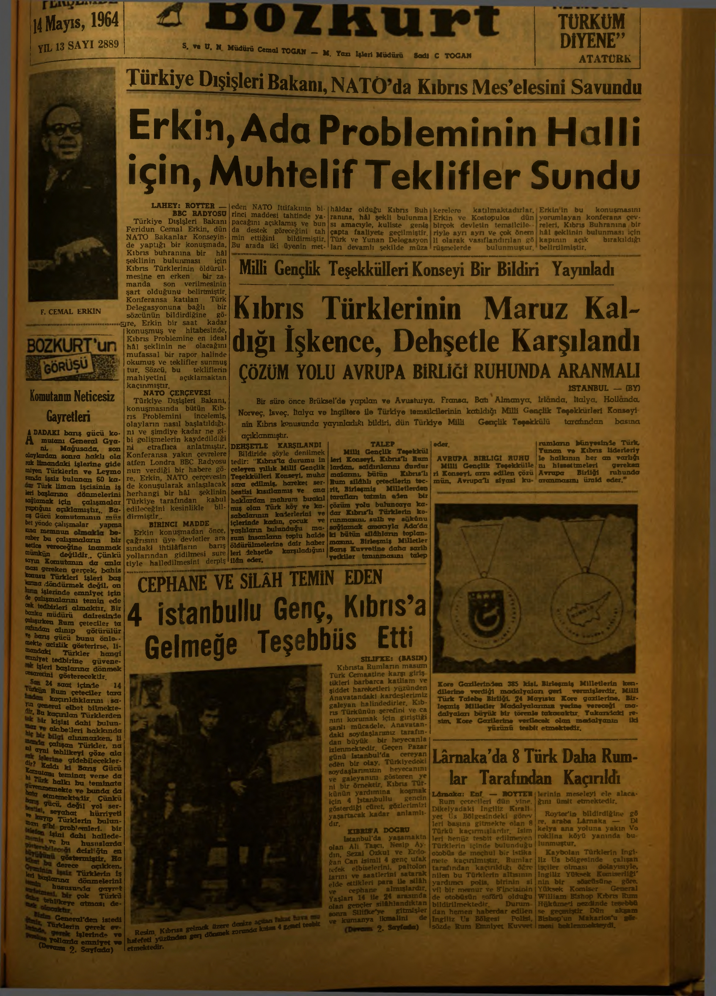
IV. Συμπεράσματα
IV.VΙ. Οι τροπισμοί συγκρότησης των Ειρηνευτικών Δυνάμεων
[…]Ο Ζορλού ενίσχυσε επίσης με κάθε τρόπο την αποστολή στους Τουρκοκυπρίους μεγάλων ποσοτήτων όπλων και πυρομαχικών με πλοιάρια, τα οποία οι Άγγλοι δεν έδειχνε κανένα ζήλο να τα συλλάβουν. Οι αποστολές αυτές συνεχίστηκαν ακόμη και μετά την υπογραφή των Συμφωνιών.¹
[…]Τα Έθνη της Ευρώπης, της Ασίας και της Αφρικής, ας μιμηθούν το παράδειγμα των Φιλελλήνων του 21, και ιδιαιτέρως οι Άγγλοι ας εμπνευσθούν από το πνεύμα του Βύρωνος.
[…]Τα Ηνωμένα Έθνη να πράξουν το καθήκον τους!²
Και στον ελληνοκυπριακό και στον τουρκοκυπριακό τύπο οι Ειρηνευτικές Δυνάμεις παρουσιάζονται παθητικοί παρατηρητές, μεροληπτούν και στηρίζουν τον Άλλο.
«385 από τους βετεράνους της Κορέας επέστρεψαν τα μετάλλια που τους είχε δώσει ο Οργανισμός Ηνωμένων Εθνών. Η Εθνική Ένωση Τούρκων Φοιτητών (Milli Türk Talebe Birliği) θα απονείμει σε μια μεγάλη τελετή στις 24 Μαΐου στους βετεράνους της Κορέας τα μετάλλια που θα αντικαταστήσουν εκείνα των Ηνωμένων Εθνών. Η παραπάνω εικόνα αποτυπώνει τις δύο όψεις του μεταλλίου που θα δοθεί στους βετεράνους της Κορέας.» Στις 14 Μαΐου 1964, η τουρκοκυπριακή εφημερίδα Bozkurt δημοσίευσε ρεπορτάζ σχετικά με την επιστροφή μεταλλίων από βετεράνους του Πολέμου της Κορέας. Η κίνηση αυτή αποτέλεσε συμβολική διαμαρτυρία κατά της βρετανικής στάσης στο Κυπριακό Ζήτημα μετά τα γεγονότα του 1963. Βλ. Εφημερίδα Bozkurt, 14 Μαΐου 1964.
Ελληνοκυπριακός Τύπος | Τουρκοκυπριακός Τύπος
Εφημερίδα Η ΜΑΧΗ, «ΟΙ ΑΓΓΛΟΙ ΔΙΧΟΤΟΜΟΥΝ ΤΗΝ ΝΕΑΠΟΛΙΝ ΚΑΙ ΤΗΝ ΟΜΟΡΦΙΤΑΝ», 19 Φεβρουαρίου 1964. Εφημερίδα Η ΜΑΧΗ, «ΜΥΣΤΗΡΙΕΣ ΜΕΤΑΦΟΡΑΙ ΒΡΕΤΤΑΝΩΝ ΠΡΟΣ ΤΟΥΡΚΟΥΣ», 6 Μαρτίου 1964. Εφημερίδα Η ΜΑΧΗ, «ΒΡΕΤΑΝΟΙ ΣΤΡΑΤΙΩΤΑΙ ΗΜΠΟ∆ΙΣΑΝ ΑΣΤΥΝΟΜΙΚΟΥΣ ΝΑ ΕΚΤΕΛΕΣΟΥΝ ΤΟ ΚΑΘΗΚΟΝ ΤΩΝ», 6 Μαρτίου 1964. Εφημερίδα Η ΜΑΧΗ, «ΝΕΑ ΣΤΟΙΧΕΙΑ ΠΕΡΙ ΣΥΜΠΑΙΓΝΙΑΣ ΑΓΓΛΟ-ΤΟΥΡΚΩΝ», 19 Μαρτίου 1964. | Τουρκοκύπριες διαδήλωσαν στις 26 Απριλίου 1964 στην Πλατεία Atatürk με σύνθημα «Τα Ηνωμένα Έθνη να πράξουν το καθήκον τους» «Birleşmiş Milletler vazifesini yapsın» Βλ. Εφημερίδα Bozkurt, «Türk Kadınları Gyani'yi Protesto Etti», 27 Απριλίου 1964. Εφημερίδα Bozkurt, «Fuat, B. M. Askerleri’ninn Gözü Önünde Kaçırıldı», 1 & 2 Ιουλίου 1964. [Fuat : Τον απήγαγαν μπροστά στα μάτια των Ειρηνευτικών Δυνάμεων]

Slide 29
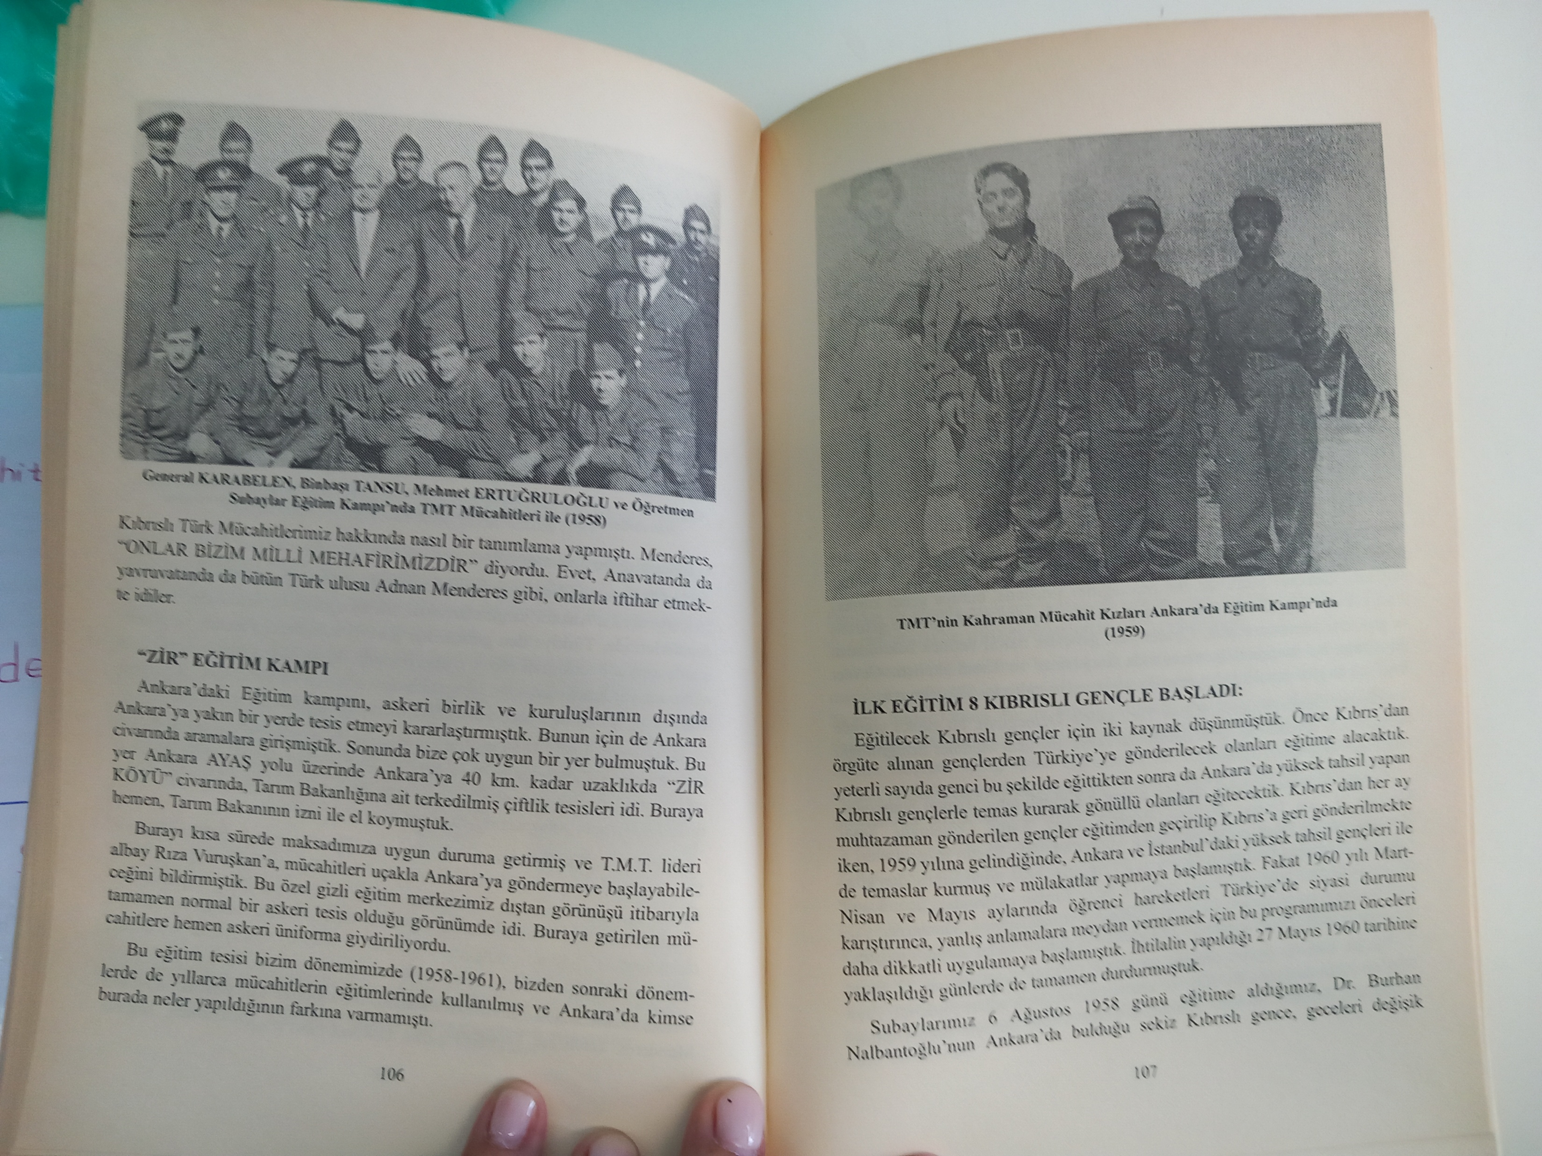
IV. Συμπεράσματα
IV.VIΙ. Φύλο, Ορατότητα και ο Έμφυλος Άλλος
Οι αφανείς αγωνίστριες: Η γυναικεία συμβολή στα δίκτυα της Ε.Ο.Κ.Α. και της Τ.Μ.Τ.
Γυναικείο Τμήμα Ε.Ο.Κ.Α.:
Έλενα Σεραφείμ Λοΐζου, Ο απελευθερωτικός αγώνας της Κύπρου 1955-1959 : όπως τον έζησε μιά τομεάρχις, Εκδόσεις Επιφανίου, Λευκωσία, 2005, σ. 37, 225.
Μαρούοα Βιολάρη-Ιακωβίδου, Σελίδες του απελευθερωτικού μας αγώνα όπως γράφτηκαν τότε..., Ελληνικός Πνευματικός Όμιλος Κύπρου, Λευκωσία, 1992, σελ. 50.
Εμπλοκή Τουρκοκυπρίων γυναικών :
Κέντρο Εκπαίδευσης Θηλέων Mücahit Άγκυρας Βλ.İsmail Tansu, Aslında hiç kimse uyumuyordu : Yeraltında silahlı bir gizli örgüt, hem de devlet eliyle... TMT, MİNPA MATBAACILIK, Άγκυρα, σ. 32, 33, 106.
Μια Τουρκοκύπρια νοσοκόμα μετέφερε στην πλάτη της έναν τραυματία από το Καϊμακλί στο Gönyeli/Kιόνελι. Βλ. Ulvi Keser, KIZILAY BELGELERİ IŞIĞINDA KIBRIS 1963-1974, Türk Kızılay, Άγκυρα 2010, σελ. 47. [Κύπρος 1963-1974 μέσα από τα έγραφα της Ερυθράς Ημισελήνου]
Από τον ιπποτισμό του Ν. Σαμψών απέναντι στα γυναικόπαιδα από την Ομορφίτα¹ στη φωτογραφία με τη νεκρή Mürüvet İlhan και τα τρία της παιδιά (Murat, Kutsi και Hakan) μέσα στην μπανιέρα του σπιτιού τους²
«Απήγαγαν εκατοντάδες γυναίκες, παιδιά και ηλικιωμένους»³
«στην περιοχή Ομορφίτας οι Τούρκοι κατέλαβαν δια της βίας ελληνικά σπίτια, αφού φόνευσαν τις γυναίκες και τα παιδιά που βρέθηκαν εκεί»⁴
«ἡ συνεχὴς καὶ ἀδιάκριτος ἐπίθεσις, φόνοι, καὶ σφαγιασµὸς ἀθώων πολιτῶν καὶ γυναικόπαιδων»⁵
«Γυναικόπαιδα Τουρκοκυπριακής μειονότητας τα οποία μεταφέρθησαν εις ασφαλές μέρος και τυγχάνουν των περιποιήσεων των Ελλήνων» Βλ. Εφημερίδα Ο Φιλελεύθερος, 27 Δεκεμβρίου 1963.
Εφημερίδα Η ΜΑΧΗ, «ΜΑΤΩΜΕΝΑ ΧΡΙΣΤΟΥΓΕΝΝΑ», 25 ΔΕΚΕΜΒΡΙΟΥ 1963.
Εφημερίδα Ελευθερία, «ΕΝ∆ΕΚΑΕΤΙΣ ΝΕΑΝΙΣ ΕΦΟΝΕΥΘΗ ΧΘΕΣ ΥΠΟ ΒΑΡΒΑΡΩΝ ΤΟΥΡΚΩΝ», 27 Δεκεμβρίου 1963.
Η αόρατη τραγωδία: Οι γυναίκες-θύματα των διακοινοτικών ταραχών».
Όταν χάθηκαν τα ίχνη του κτηνοτρόφου Mehmet Ahmet Koççino από την Ομορφίτα (26 Δεκεμβρίου 1963), η γυναίκα του ήταν στον 7^{ο} μήνα. Βλ. Εφημερίδα Bozkurt, «Koççino son çocuğunu göremed», [Ο Koççino δεν μπόρεσε να δει το τελευταίο του παιδί]
«Η επίτοκος σύζυγος του απαχθέντος Κ. Ιακωβίδη» Βλ. Εφημερίδα Ελευθερία, 28 Δεκεμβρίου 1963.
«Χαρίτα Τερκουράφη η οποία τραυματίσθη σε διάρκεια μάχης στη Νεάπολη» Βλ. Εφημερίδα Χαραυγή, 25 Δεκεμβρίου 1963.
Κέντρο Εκπαίδευσης Θηλέων
Άγκυρα
1959
İsmail Tansu, Aslında hiç kimse uyumuyordu : Yeraltında silahlı bir gizli örgüt, hem de devlet eliyle... TMT, MİNPA MATBAACILIK, Άγκυρα, σελ. 107

Slide 30
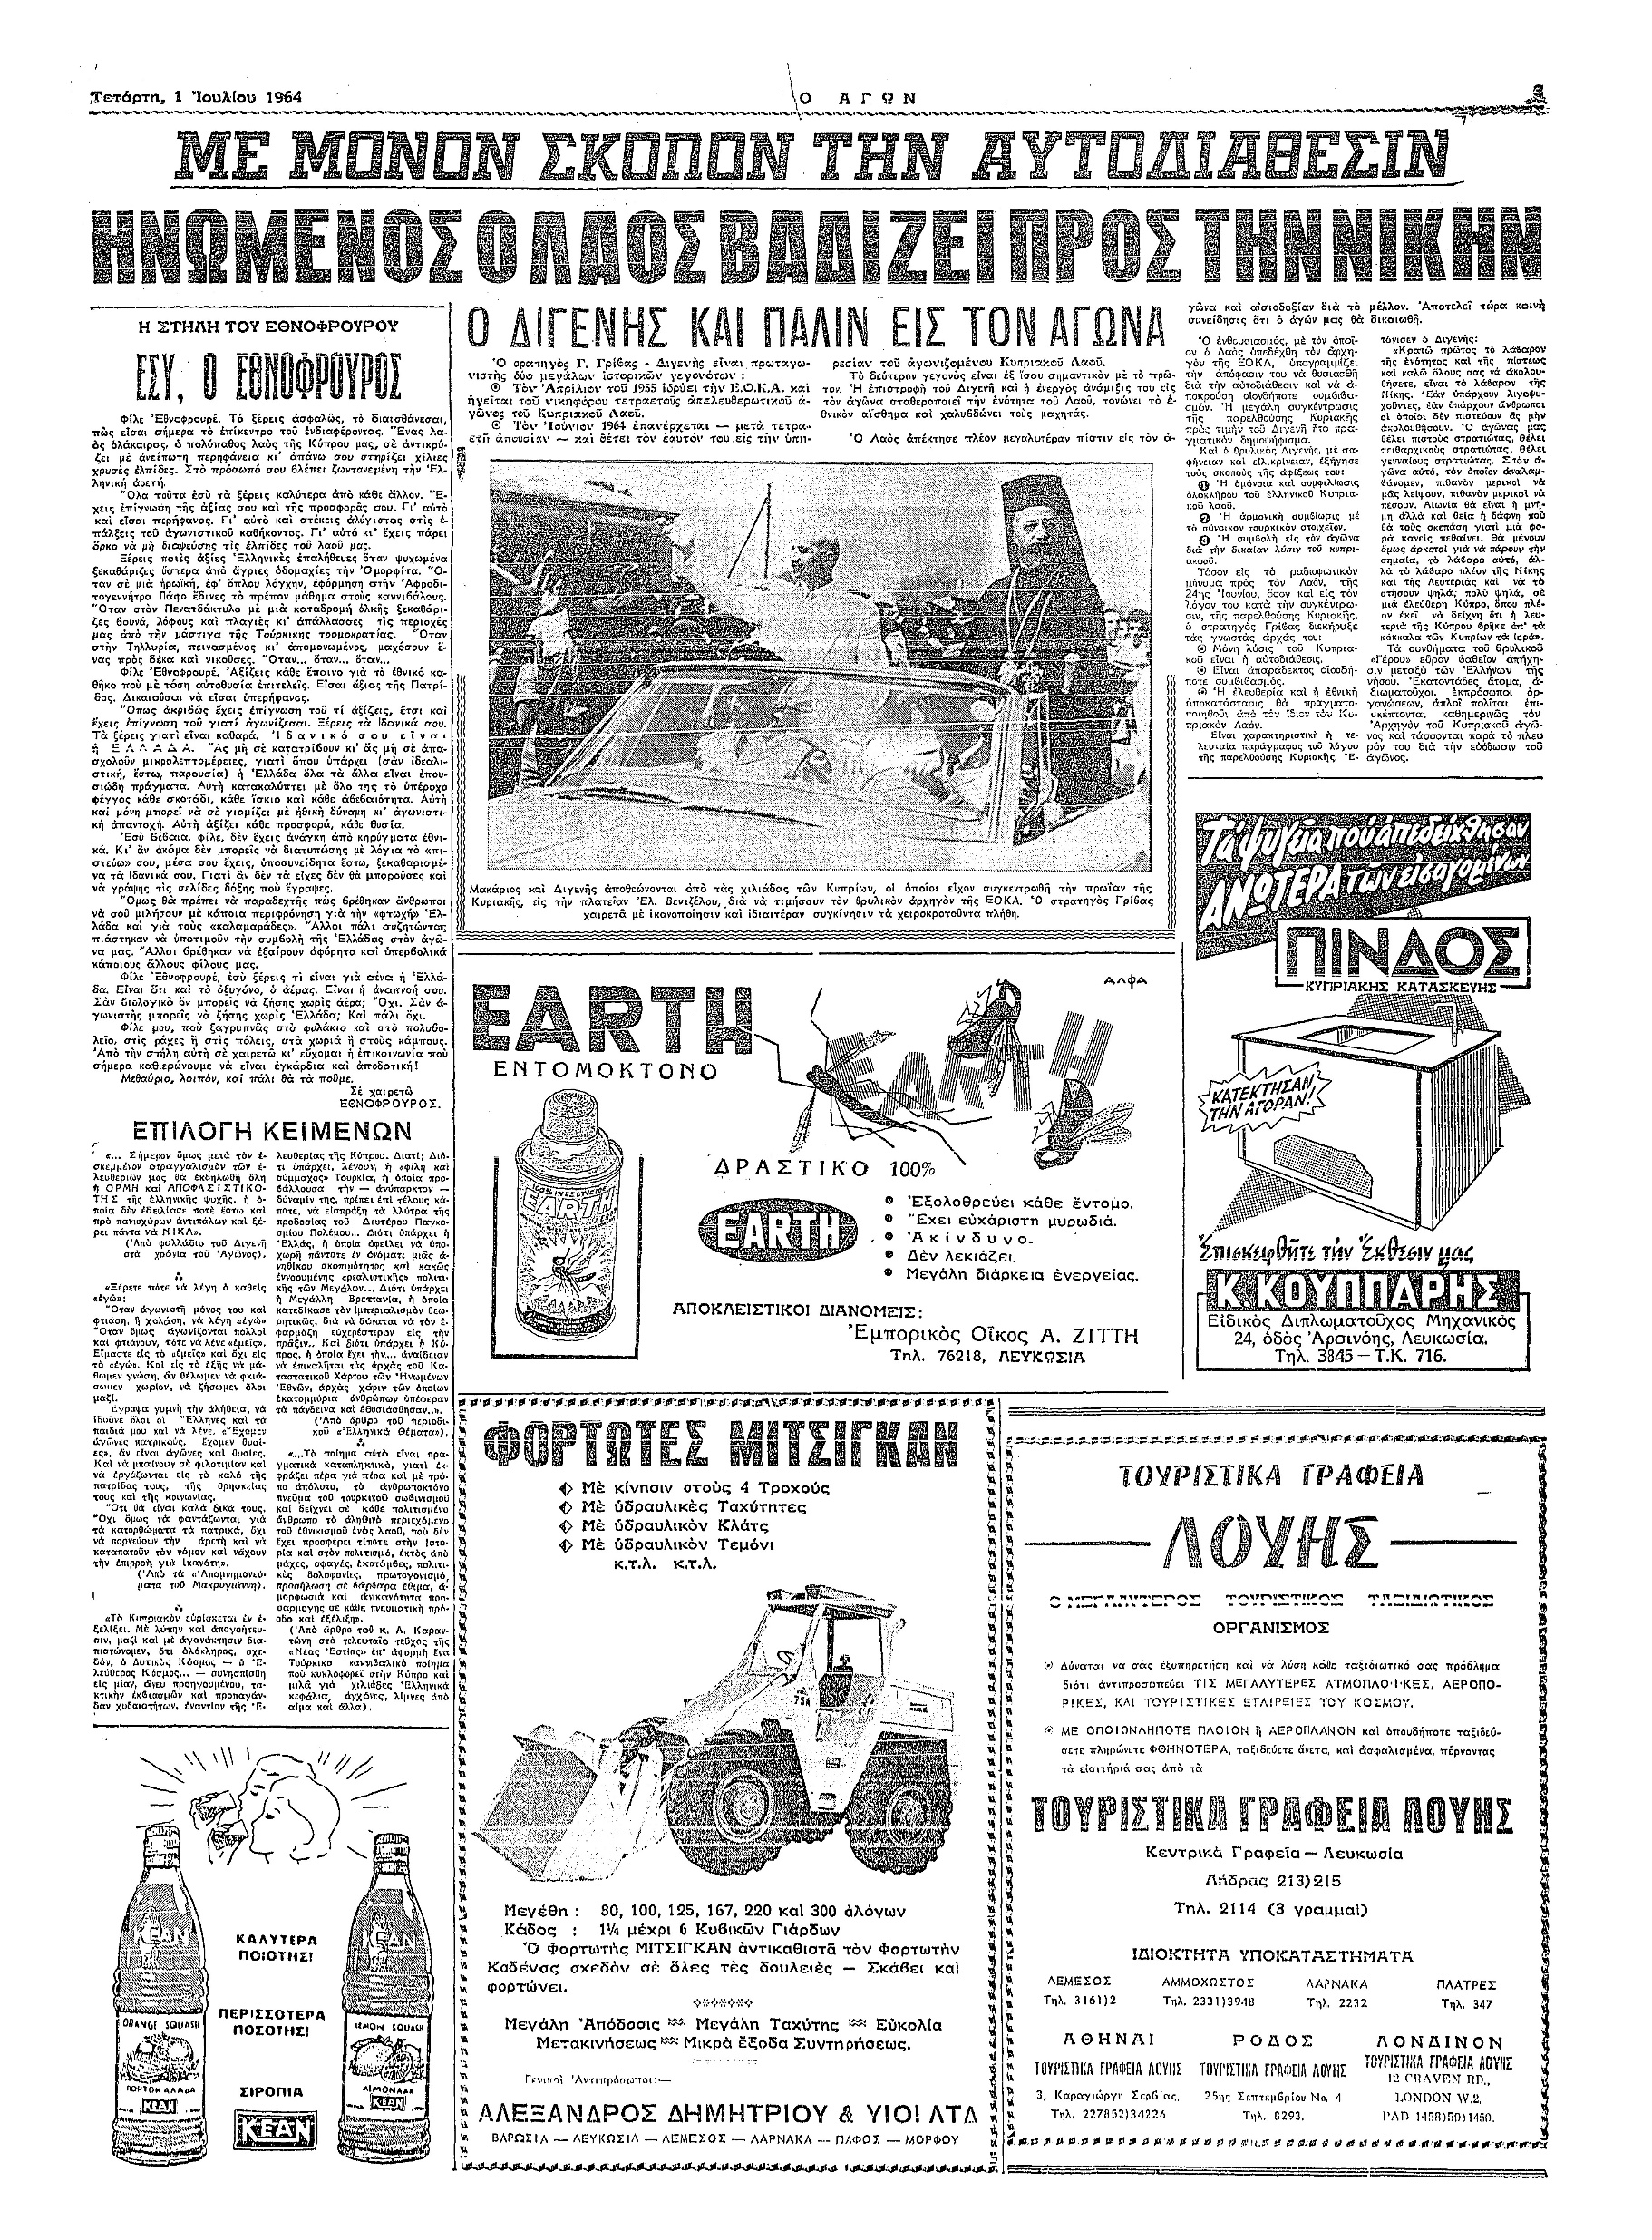
V. Βιβλιογραφία
Πρωτογενείς πηγές :
Ελληνοκυπριακές εφημερίδες : Δεκέμβριος 1963-Ιούνιος 1964
Αλήθεια
Ελευθερία
Ο Φιλελεύθερος
Η Μάχη
Η Τελευταία Ώρα
Κύπρος
Χαραυγή
Εθνική
Ο Αγών
Τουρκοκυπριακές εφημερίδες : Δεκέμβριος 1963-Ιούνιος 1964
Bozkurt
Περιοδικού Güvenlik Kuvvetleri, τεύχος 53, Δεκέμβριος 2002. [Ένοπλες Δυνάμεις]
Περιοδικό Küçük Kaymaklı Türk Spor Kulübü 1951-1985, Μάιος 1985.
Keser Ulvi, KIZILAY BELGELERİ IŞIĞINDA KIBRIS 1963-1974, Türk Kızılay, Άγκυρα 2010.[Κύπρος 1963-1974 μέσα από τα έγραφα της Ερυθράς Ημισελήνου]
SerterVehbi Zeki, Kıbrıs tarihi : orta dereceli okullar için, Λευκωσία 1970. [Η Ιστορία της Κύπρου για το γυμνάσιο ]
Tansu İsmail, Aslında hiç kimse uyumuyordu : Yeraltında silahlı bir gizli örgüt, hem de devlet eliyle... TMT, MİNPA MATBAACILIK, Άγκυρα. [Στην πραγματικότητα κανείς δεν κοιμόταν: Μια ένοπλη μυστική οργάνωση με τις ευλογίες του κράτους]
Δευτερογενείς πηγές :
Ιστορικό πλαίσιο
Δρουσιώτης Μακάριος, Η πρώτη διχοτόμηση : στις μυλόπετρες του ψυχρού πολέμου : Κύπρος 1960-1965, Αλφάδι, Λευκωσία 2023.
Λάμπρου Γιάννης Κ., Ιστορία του Κυπριακού : τα χρόνια μετά την ανεξαρτησία, 1960-2008, Εκδόσεις Πάργα, Λευκωσία 2008.
Markides Diana, Κύπρος 1957-1963, Εκδόσεις Μεσόγειος.
Μούδουρος Νίκος, Διεκδικώντας την πατρίδα : η τουρκοκυπριακή αντιπολίτευση την περίοδο 1964-2004, Ψηφίδες, Θεσσαλονίκη 2022.
Patrick Richard A., Political Geography and the Cyprus Conflict, 1963-1971, University of Waterloo Department of Geography Publication Series No. 4, Καναδάς 1976.
Χρυσοστόμου Άγγελος, Το χρονικό της «διμοιρίας» Ομορφίτας (1961-1963), Ρίζες, Λευκωσία 2024.
Θεωρητικό πλαίσιο :
Debord G., Η κοινωνία του θεάματος, Μεταίχμιο, Αθήνα 2016.
Le Goff Jacques, Ιστορία και μνήμη, Νεφέλη, Αθήνα 1998.
Μπενβενίστε Ρίκα & Παραδέλλης Θεόδωρος (επιμ.) Διαδρομές και τόποι της μνήμης : ιστορικές και ανθρωπολογικές προσεγγίσεις, Πανεπιστήμιο Αιγαίου, Αθήνα 1999.
Παπαδάκης Γιάννης, Η ηχώ της Νεκρής Ζώνης: οδοιπορικό στη διαιρεμένη Κύπρο, Scripta, Αθήνα 2009.
Εφημερίδα Ο ΑΓΩΝ, 1 Ιουλίου 1964.

Slide 31
Η παρούσα εισήγηση αποτελεί προδημοσίευση τμήματος του βιβλίου Η ονοματική φράση «τρομοκρατική οργάνωση» και «θρυλική Ομορφίτα» στον λόγο που συγκροτεί η κρατούσα ιστοριογραφική προσέγγιση της Ελληνικής και Τουρκικής Κοινότητας της Κύπρου.
Το πλήρες έργο θα αναρτηθεί τους επόμενους μήνες στον ιστότοπο
https://www.e-charalambous.com.
elenecharalampous72@gmail.com
pittakoulines@yahoo.gr
https://www.e-charalambous.com/
ΕΥΧΑΡΙΣΤΩ

